Slide 1
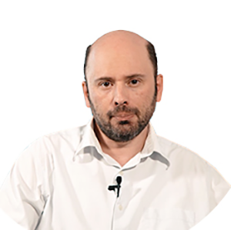
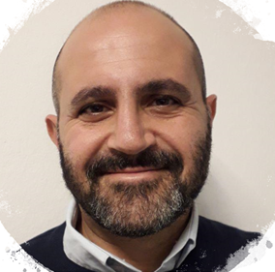
TECNOLOGIA E SOSTENIBILITÀ
Andrea Ferraresso
Consulente informatico, fondatore CoderDojo Fossò-Venezia, formatore sui temi del digitale, autore di un nuovo corso di tecnologia DeAgostini Scuola
Giuseppe Sardo
Ingegnere elettronico, docente di scuola secondaria e autore DeA Scuola. Si occupa di sostenibilità economica e ambientale.

Slide 2
Introduzione
YOUR GREAT SUBTITLE
In questo webinar parleremo di:
1
2
3
Tecnologia e sostenibilità
Tecnologia e benessere delle persone
Tecnologie per il sostegno ai più deboli

Slide 3
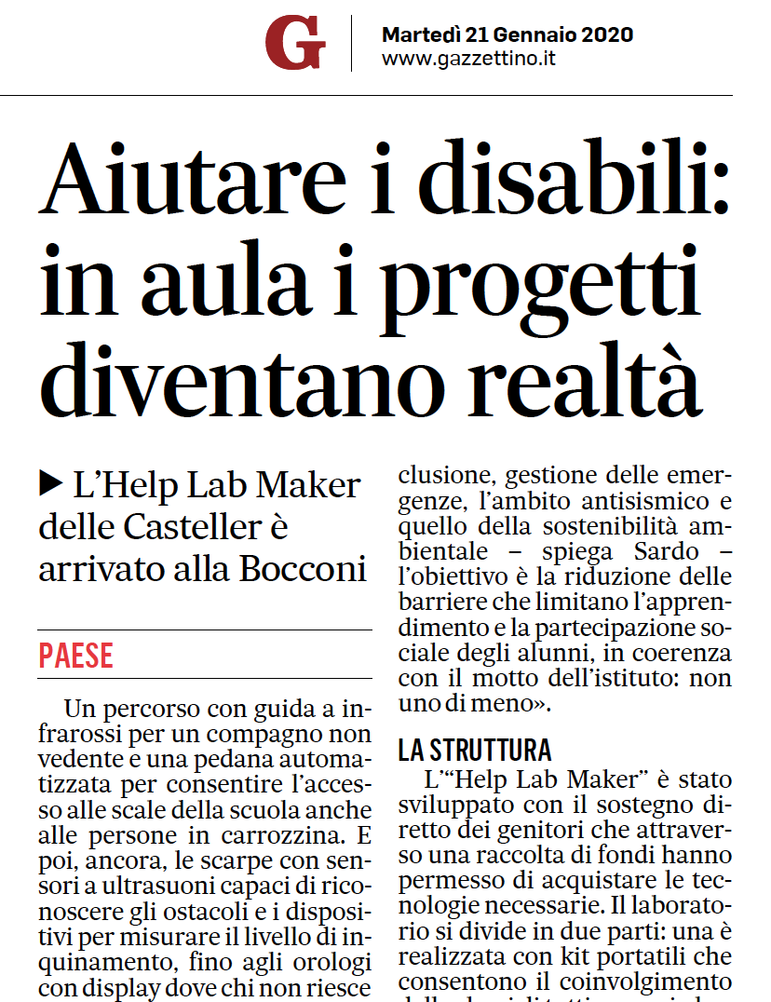

Slide 4
1.
INIZIAMO DALLE DEFINIZIONI

Slide 5
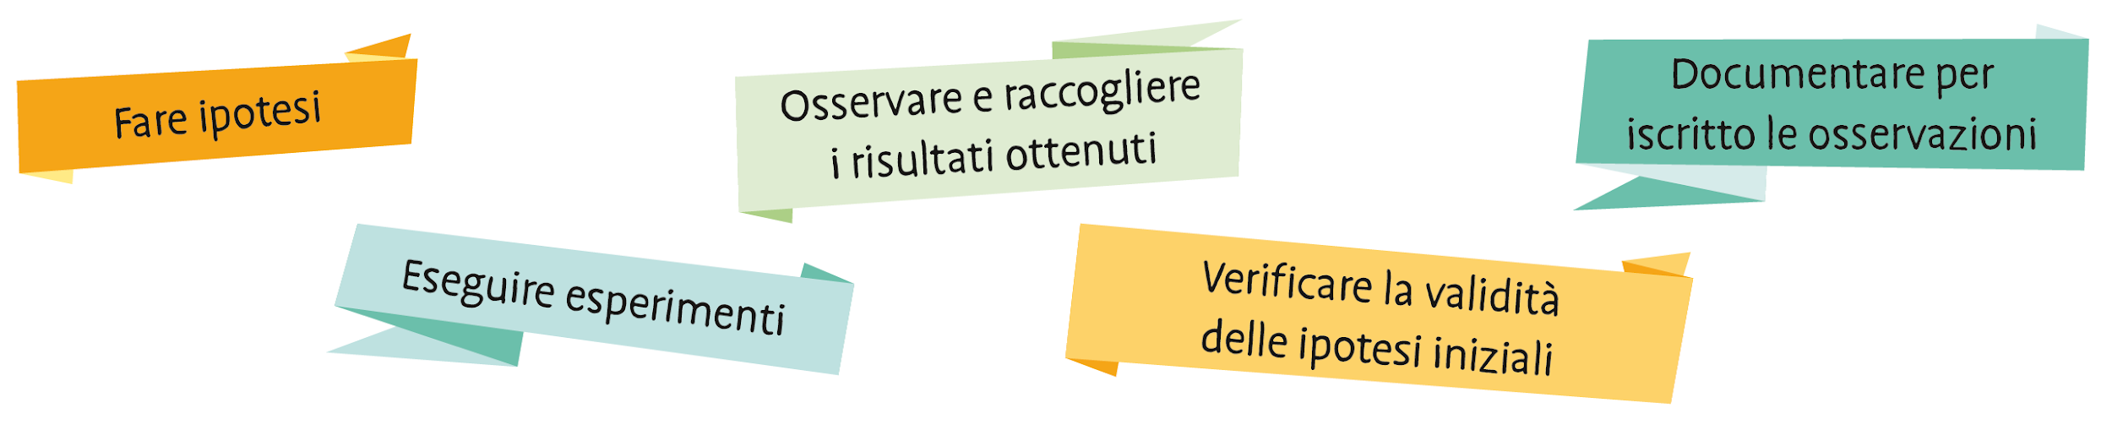
Che cos’è la tecnologia
Oggi possiamo definirla come lo studio sistematico e scientifico delle tecniche (procedure, modi di operare) esistenti e nuove per portare a un miglioramento delle condizioni di vita degli essere viventi.

Slide 6
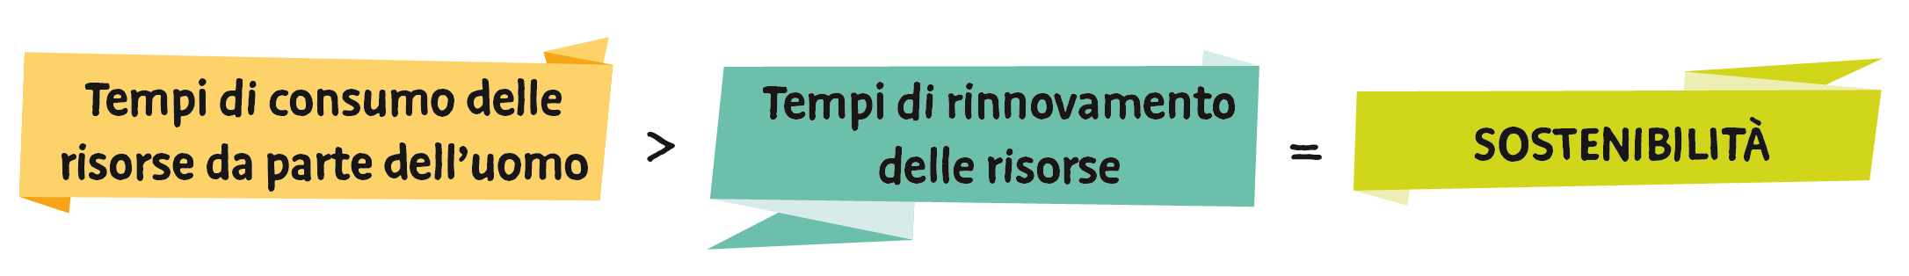
Che cos’è la sostenibilità
È, semplicemente, la capacità di continuare a esiste, mantenendo un equilibrio tra:
  il consumo di risorse;
  il tempo che tali risorse impiegano per rinnovarsi.

Slide 7
Qual è il ruolo della tecnologia?
La tecnologia può aiutarci a risolvere i nostri problemi e a vivere meglio; mentre non può:
  sostituire le relazioni tra gli esseri umani;
  aggirare le leggi della fisica;
  sostituire le persone nelle scelte etiche.

Slide 8
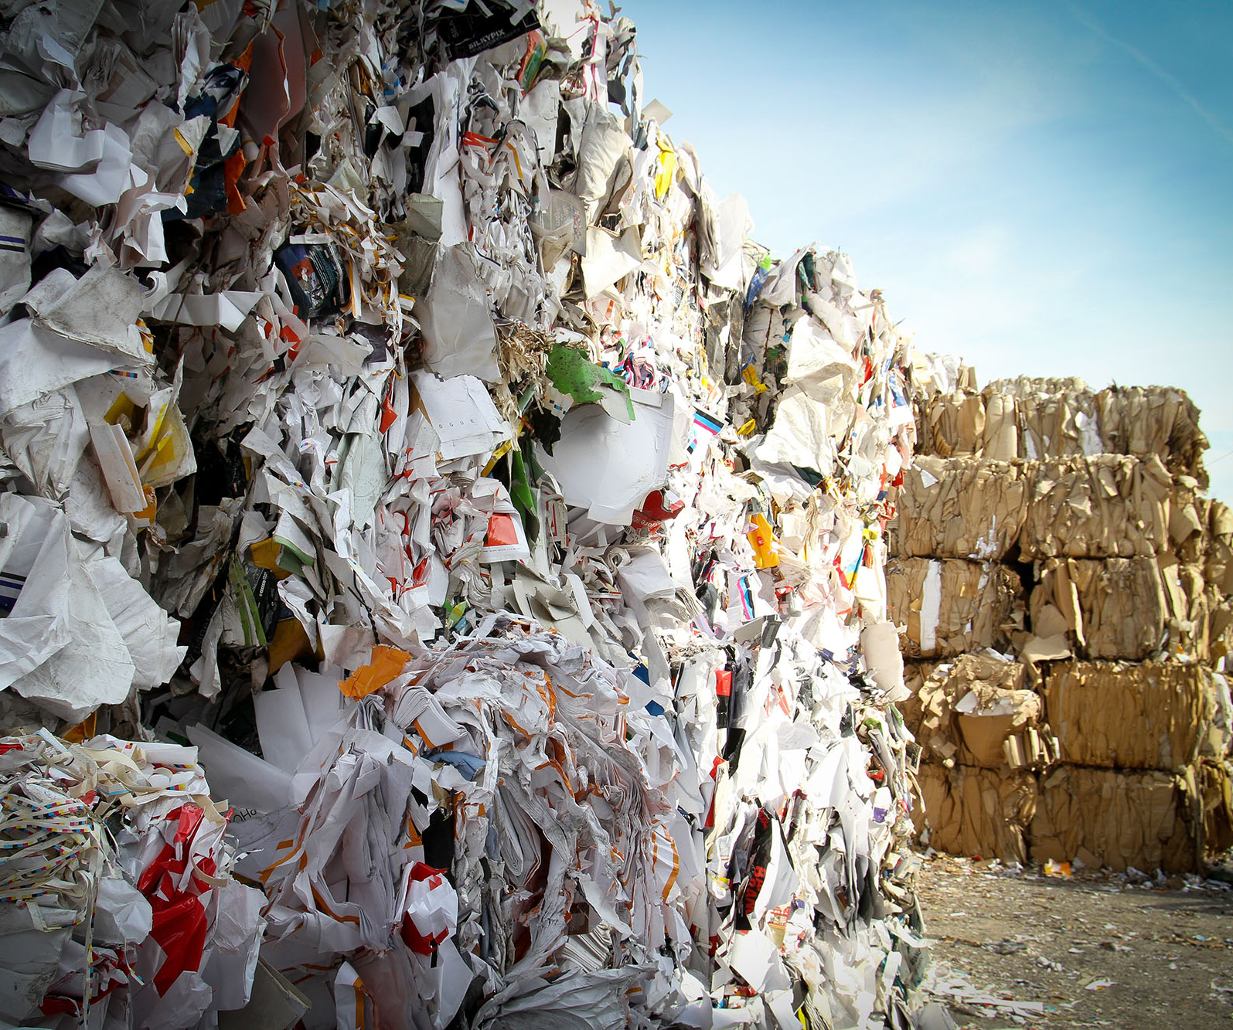
La tecnologia è sostenibile?
La tecnologia può aiutarci a perseguire un obiettivo di sostenibilità.
Questo, però dipende dalla scelte delle persone.
Photo by Bas Emmen on Unsplash

Slide 9
2.
L’IMPATTO AMBIENTALE

Slide 10

Il riscaldamento globale
Le attività umane hanno sempre un impatto sull’ambiente che ci circonda.
L'uso dei combustibili fossili, ad esempio, è una delle cause che ha portato all’aumento dei gas responsabili dell’effetto serra e al conseguente innalzamento della temperatura terrestre.

Slide 11
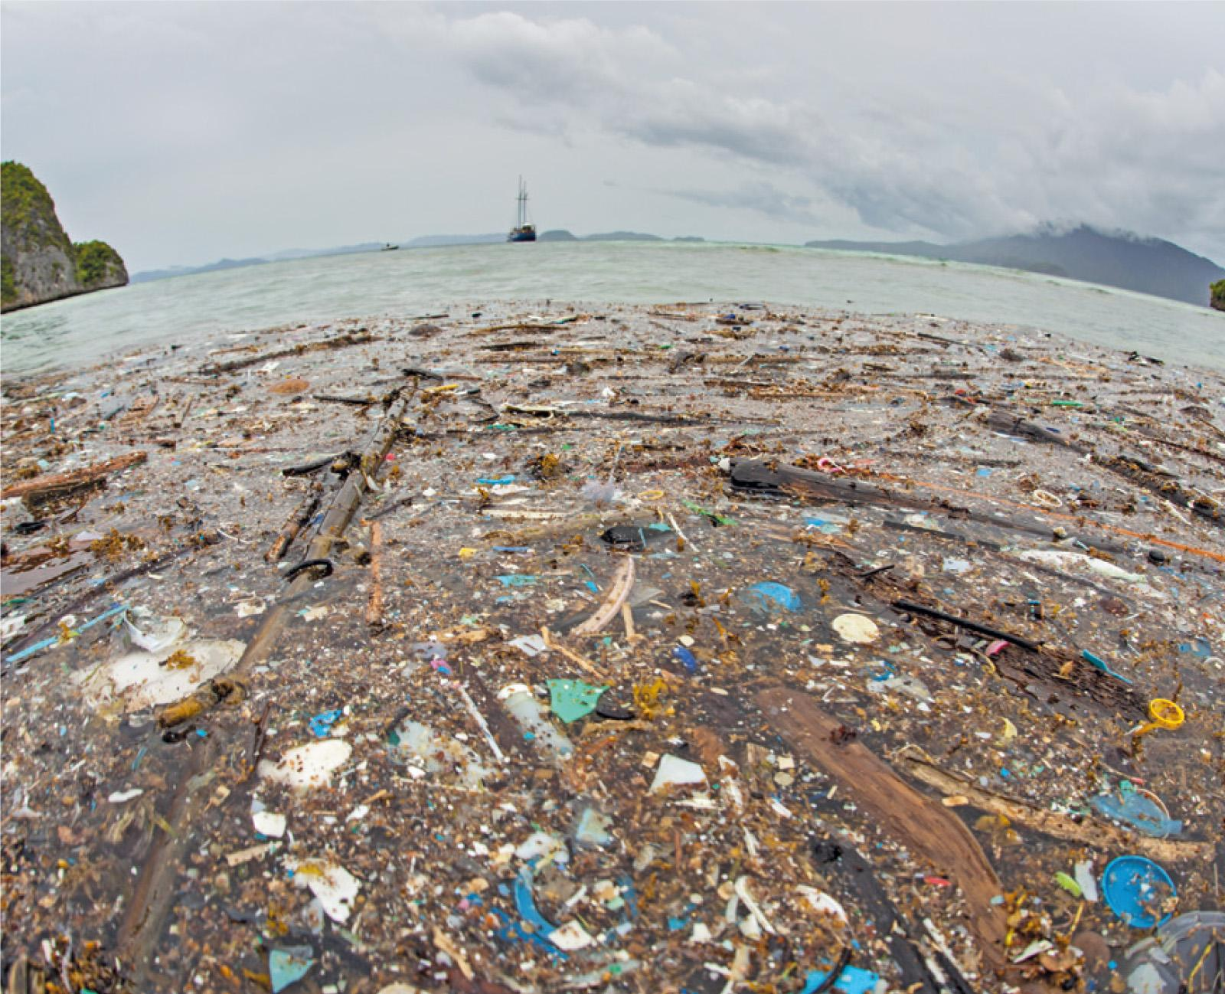
I rifiuti sono un problema?
Negli ultimi anni la plastica è diventata il simbolo di un’economia ritenuta non sostenibile.

Slide 12

L’impronta ecologica
https://www.footprintnetwork.org

Slide 13
Un approccio scientifico
Ognuno di noi, nel corso della propria vita, lascia un’impronta, una sorta di “impronta ecologica”, tanto più profonda quanto maggiore è l’incidenza di nostri comportamenti sull’ambiente.
Il Global Footprint Network ha elaborato un indicatore che cerca di quantificare quanto il nostro comportamento influenzi l’ambiente

Slide 14
Una contabilità ecologica
Il calcolo avviene per “regione”, intesa come area della superficie terrestre (acque comprese). Si tiene conto, ad esempio, dell'uso di superfici produttive: terreni coltivati, pascoli, zone di pesca, terreni edificati, aree forestali e domanda di carbonio sulla terra.
Domanda: di risorse ecologiche per produrre beni e servizi.
Offerta: la biocapacità (capacità di offrire risorse naturali e di assorbire i rifiuti generati).

Slide 15
L’Earth Overshoot Day
Ogni anno il Global Footprint Network aumenta la consapevolezza del superamento ecologico globale con la campagna «Earth Overshoot Day», la data che indica il giorno dell'anno in cui l'umanità (tutti noi) ha già utilizzato le risorse naturali che vengono in realtà rinnovate durante il corso di tutto l'anno.
https://www.overshootday.org/

Slide 16
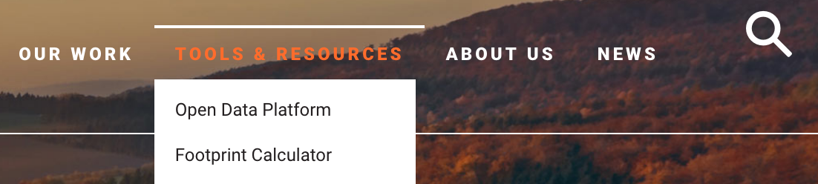
Spunti per la didattica
Nella sezione «Open Data Platform» (http://data.footprintnetwork.org/#/)
troviamo il dataset in cui sono indicate
tutte le nazioni del mondo in deficit o in riserva ecologica.

Slide 17
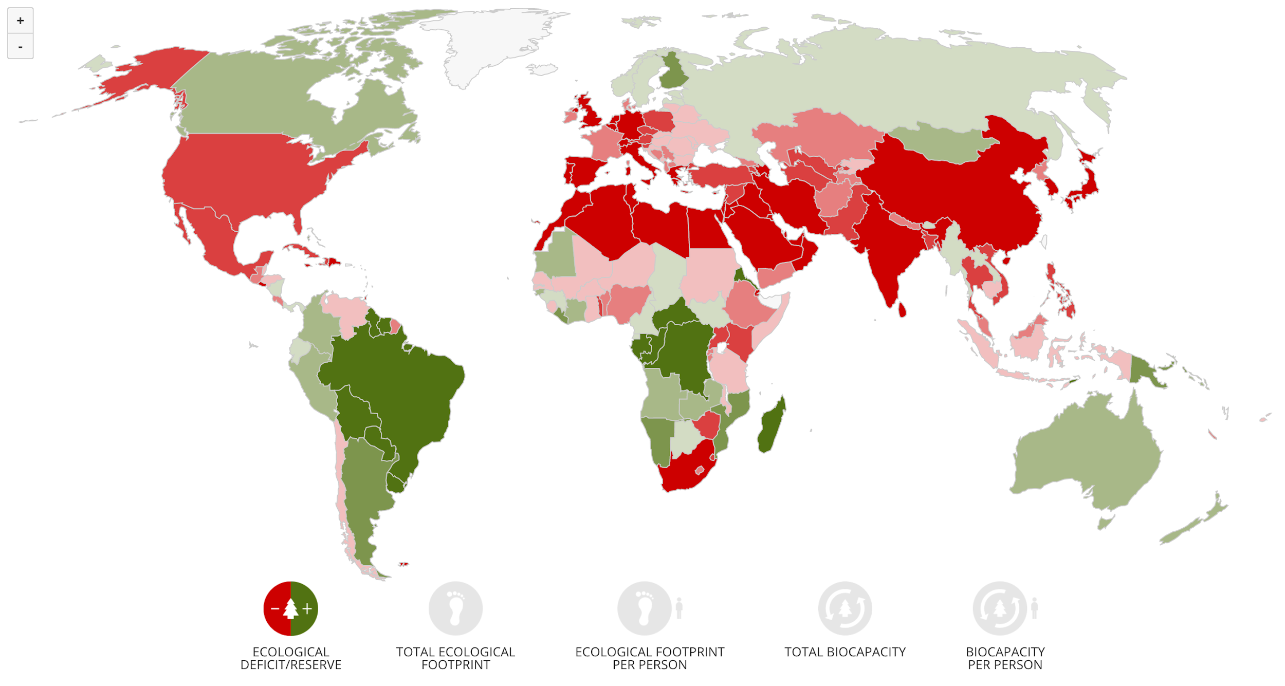
Spunti per la didattica
Cliccando sull'Italia è possibile osservare l'andamento del
nostro deficit ecologico
nel corso degli anni.

Slide 18
Spunti per la didattica
Un altro approfondimento interessante è quello relativo al “Footprint Calculator” (https://www.footprintcalculator.org/).
Un test che si può fare per determinare l’impronta ecologica personale e quale sarebbe l’Overshoot Day nel caso in cui tutti gli abitanti della Terra avessero lo stesso tenore di vita.

Slide 19
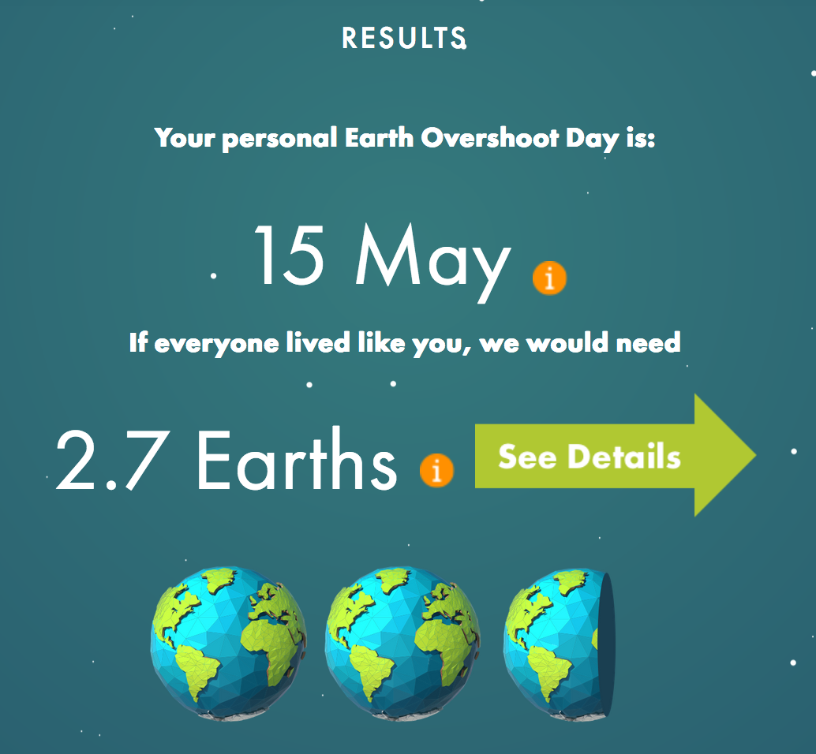
Spunti per la didattica
Ehm...

Slide 20
Puntare a ridurre l’impronta

Slide 21

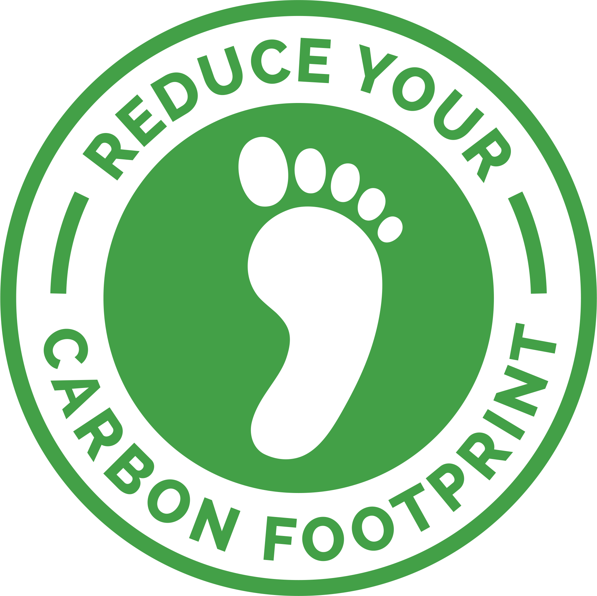
Ricordiamoci che...

Slide 22
3.
TECNOLOGIA
ED ECONOMIA

Slide 23
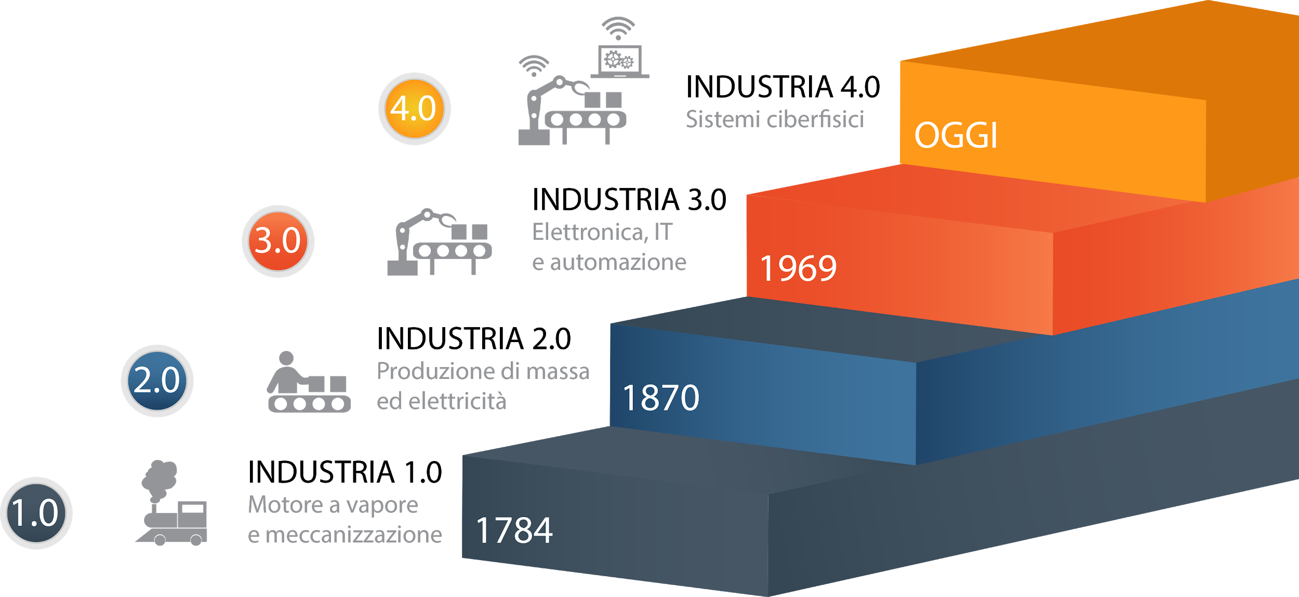
Le rivoluzioni industriali

Slide 24
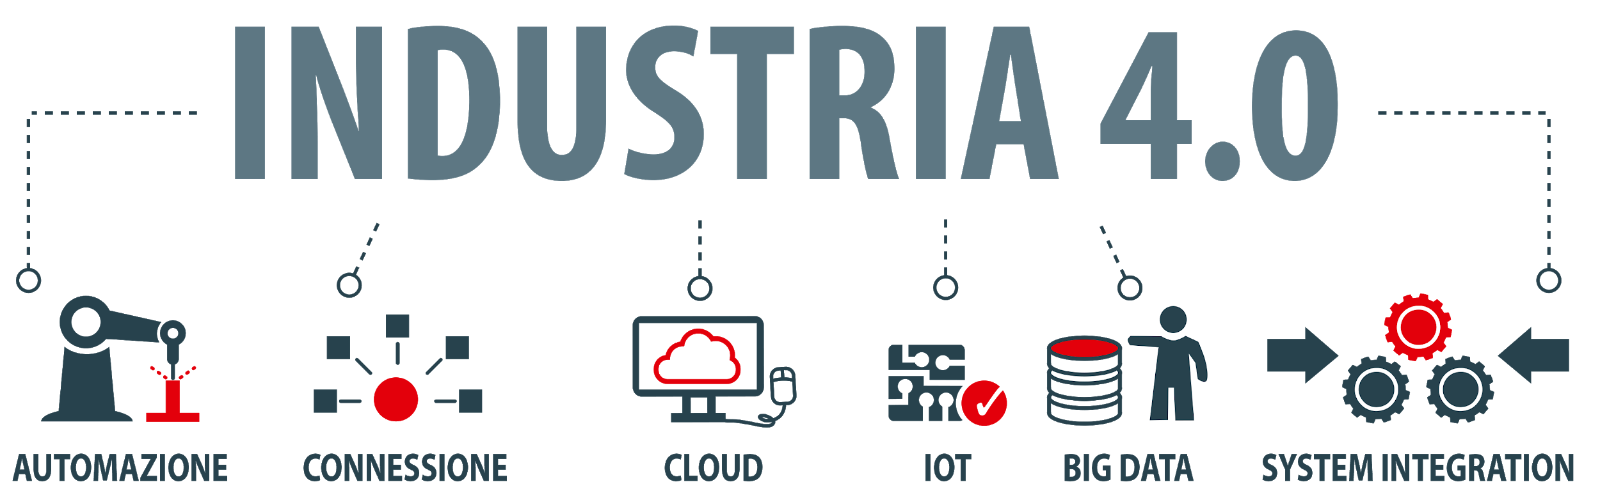
La rivoluzione industriale in corso

Slide 25
Lo sviluppo industriale
È l’aumento della produzione di beni e servizi (da notare che il termine “industria” indica proprio l’insieme di attività volte a produrre beni e servizi).
Coincide solo in parte con lo sviluppo economico.

Slide 26
Lo sviluppo economico
Il sistema economico è l’insieme dei soggetti svolgono attività di tipo economico (producono e utilizzano beni e servizi).
Lo sviluppo di un sistema economico è, semplificando, il miglioramento del benessere dei partecipanti a tale sistema.

Slide 27
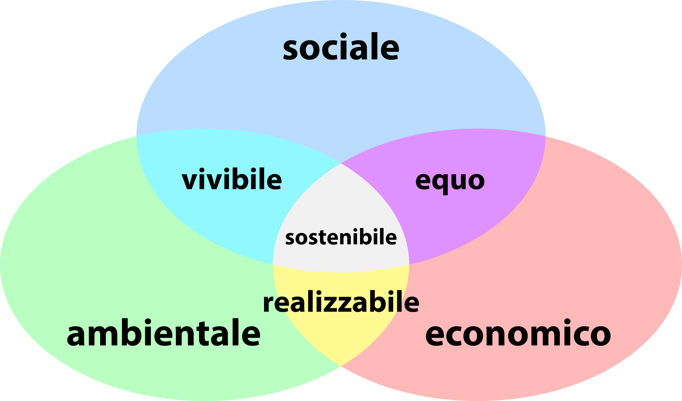
Quando è sostenibile lo sviluppo?

Slide 28
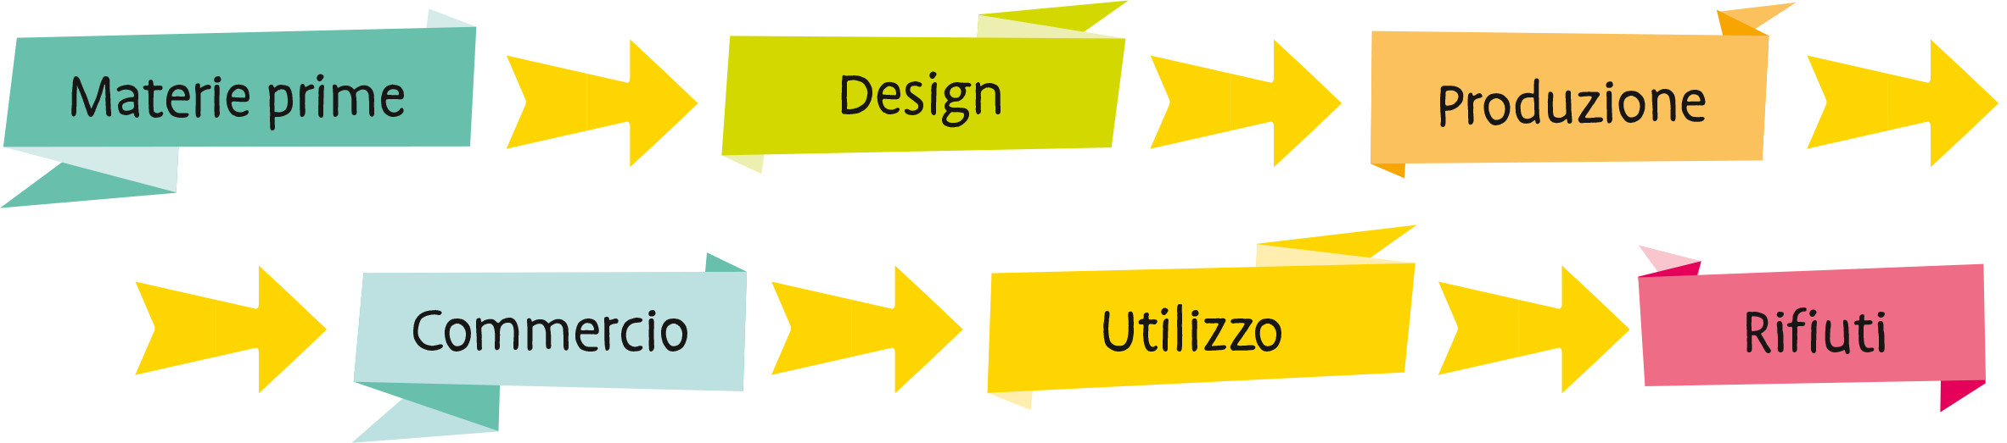
L’economia lineare
Problema: Trovare sempre nuove risorse e gestire i rifiuti che si creano.

Slide 29
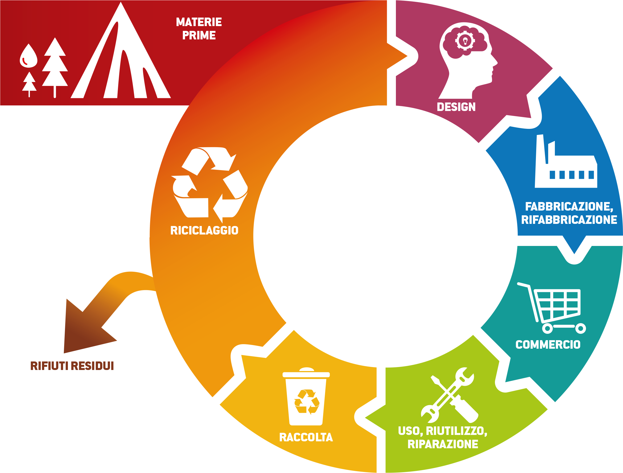
L’economia circolare

Slide 30
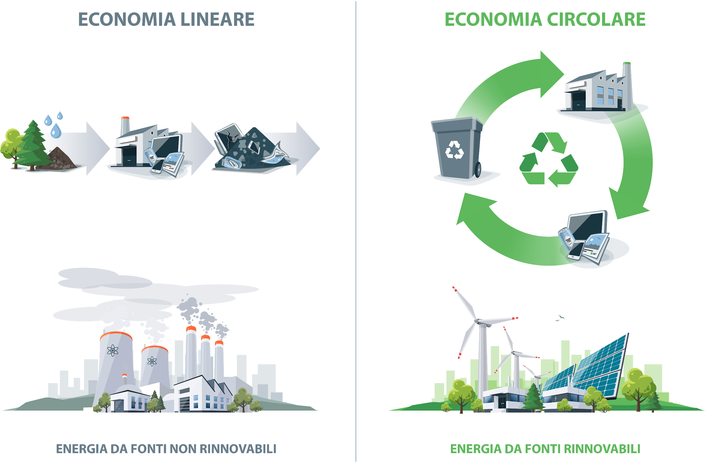

Slide 31
Le basi per un’economia circolare
1
Progettare in maniera “ECO”
2
Realizzare in maniera modulare e versatile
3
Utilizzare energie rinnovabili
4
Recuperare i materiali

Slide 32
4.
TECNOLOGIA E AMBIENTE

Slide 33
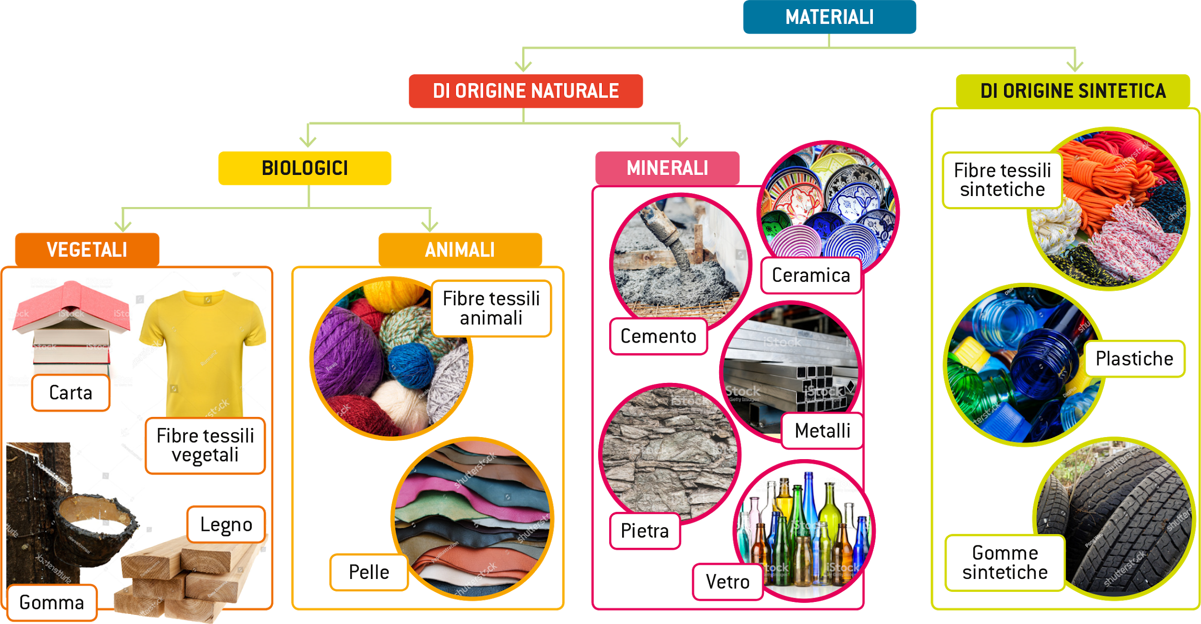
Un approccio diverso ai materiali

Slide 34
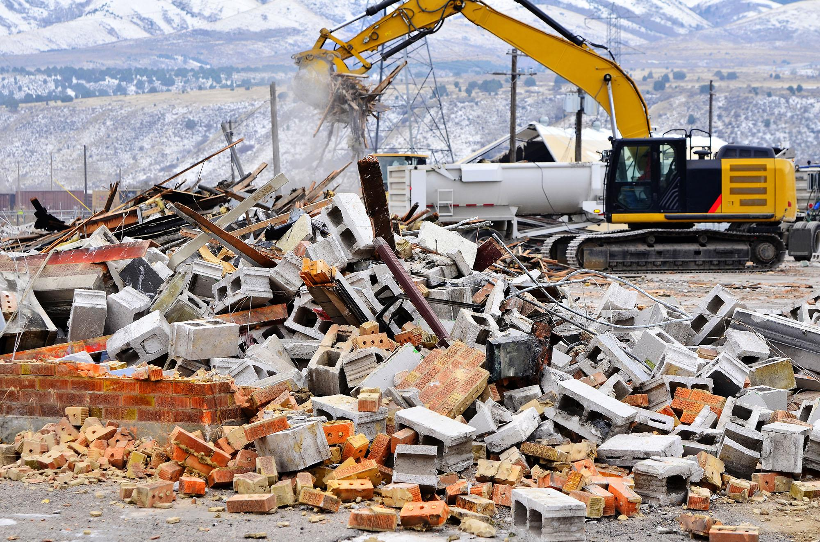
Materiali e sostenibilità
Studiamoli dal punto di vista della sostenibilità ambientale!
Ci sono molti spunti possibili.

Slide 35
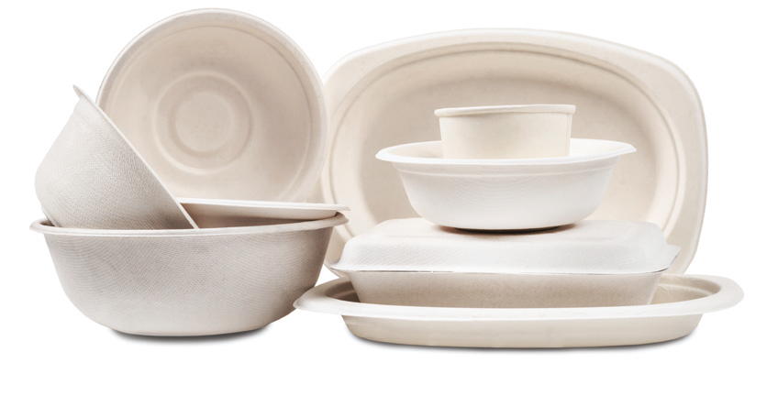
Plastiche dagli scarti vegetali
Plastiche “bio” da foglie di palma oppure dalla bagassa, un residuo di lavorazione della canna da zucchero.
Sono fonti vegetali non in competizione con le filiere alimentari.

Slide 36
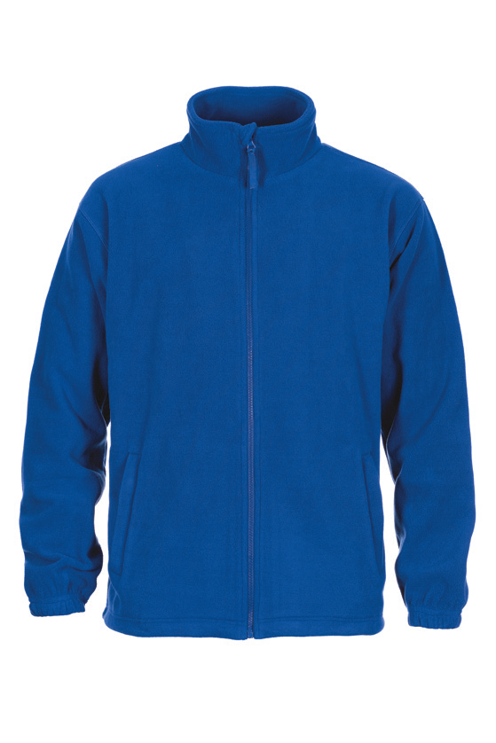
Nuovi materiali dai rifiuti
Una felpa in pile è prodotta riciclando il PET proveniente da circa 18 bottiglie di plastica.

Slide 37

Nuovi materiali dai rifiuti
La viscosa ottenuta
dalla cellulosa del legno o dal cascame (cioè i residui di lavorazione del cotone).

Slide 38
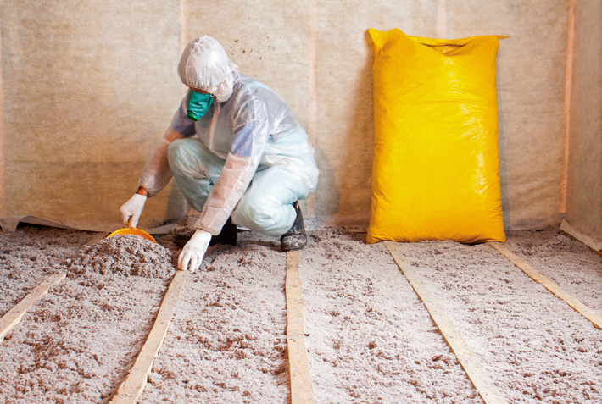
Materiali per l’edilizia
Fibra di cellulosa recuperata dalla carta da riciclo per la riqualificazione energetica degli edifici (isolante da applicare ai solai).

Slide 39
E se partissimo dalla fine?
I rifiuti hanno tre principali destinazioni possibili:
  il riciclo (nel caso dei materiali) e il compostaggio (nel caso della frazione organica);
  l’incenerimento (talvolta con produzione di energia);
  lo stoccaggio in discarica.

Slide 40
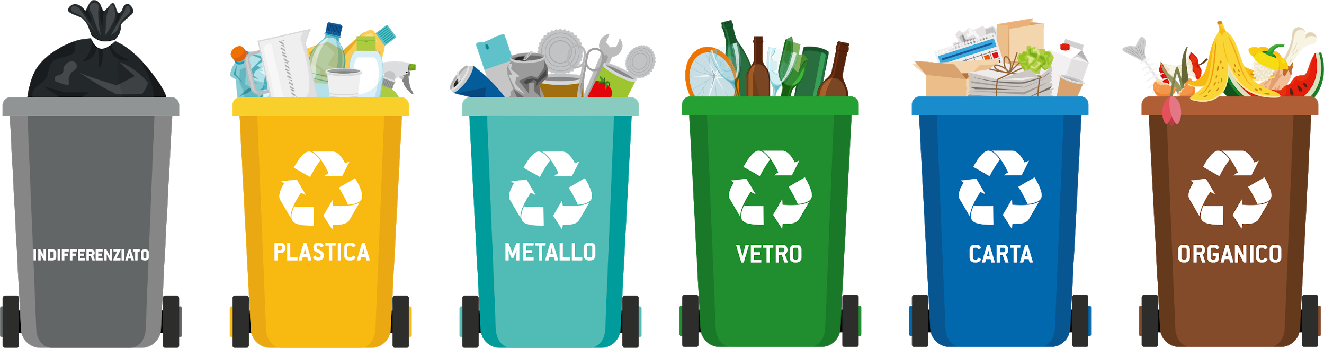
E se partissimo dalla fine?
La raccolta dei rifiuti può essere:
indifferenziata, se tutti i tipi di rifiuti vengono raccolti insieme;
differenziata, se i rifiuti vengono già suddivisi per tipo dal cittadino.

Slide 41
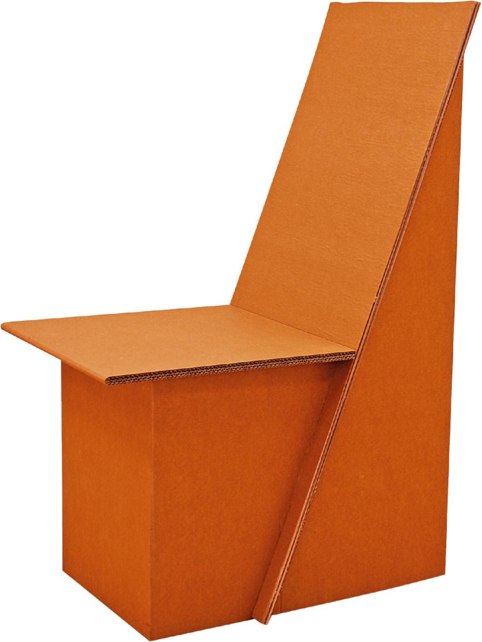
E se partissimo dalla fine?
Che fine fa un oggetto quando perde la sua utilità e diventa un rifiuto?
Tutto dipende… da come è stato progettato!

Slide 42
Il design e l’ambiente
Tenere conto di tutto il ciclo di vita del prodotto:
  risorse energetiche coinvolte;
  durabilità nel tempo;
  possibilità riciclo o riutilizzo;
  gestione scarti di lavorazione;
  riduzione imballaggi;
  smaltimento.

Slide 43
5.
L’AGENDA 2030

Slide 44
Che cosa stiamo facendo?
Una delle azioni più significative è
«Trasformare il nostro mondo. L’Agenda 2030
per lo sviluppo sostenibile».
Si tratta di una serie di 17 obiettivi concordati dall’ONU (Organizzazione delle Nazioni Unite).

Slide 45

Ecco i 17 obiettivi dell’Agenda 2030
Povertà zero
Fame zero
Buona salute e benessere per le persone
Educazione paritaria e di qualità
Parità di genere
Acqua pulita e servizi igienico-sanitari
Energia pulita e accessibile
Lavoro dignitoso e crescita economica

Slide 46
Ecco i 17 obiettivi dell’Agenda 2030
Industria, innovazione e infrastruttura
Ridurre le disuguaglianze
Città e comunità sostenibili
Consumo e produzione responsabile
Cambiamenti del clima
Vita sott'acqua
Vita sulla terra
Pace, giustizia e istituzioni forti
Partnership per gli obiettivi

Slide 47
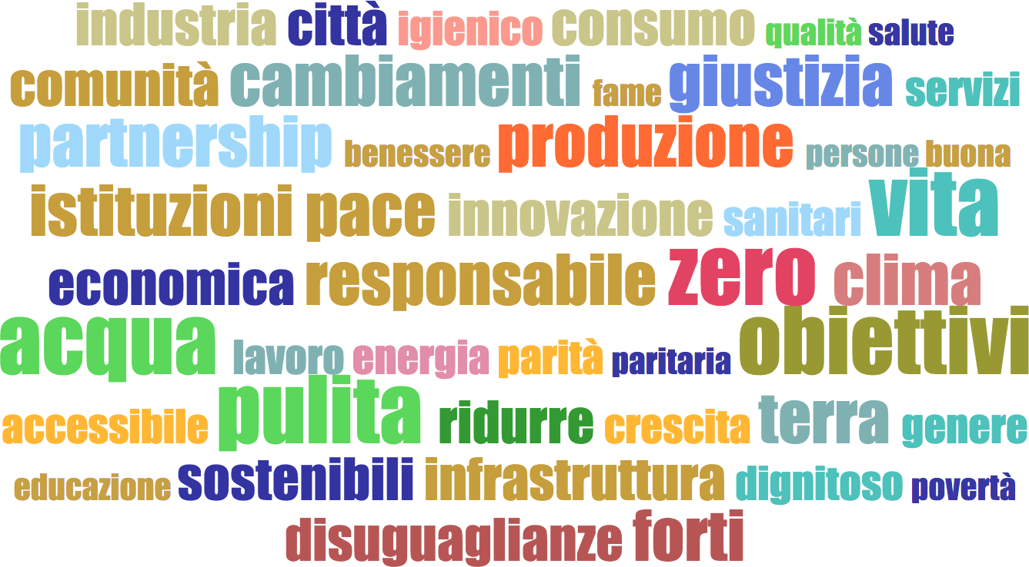

Slide 48
Spunti per la didattica
Rendere “visuali” gli obiettivi dell'Agenda 2030, ad esempio attraverso la tecnica dello sketchnoting (notazione visuale).
https://en.wikipedia.org/wiki/Sketchnoting

Slide 49
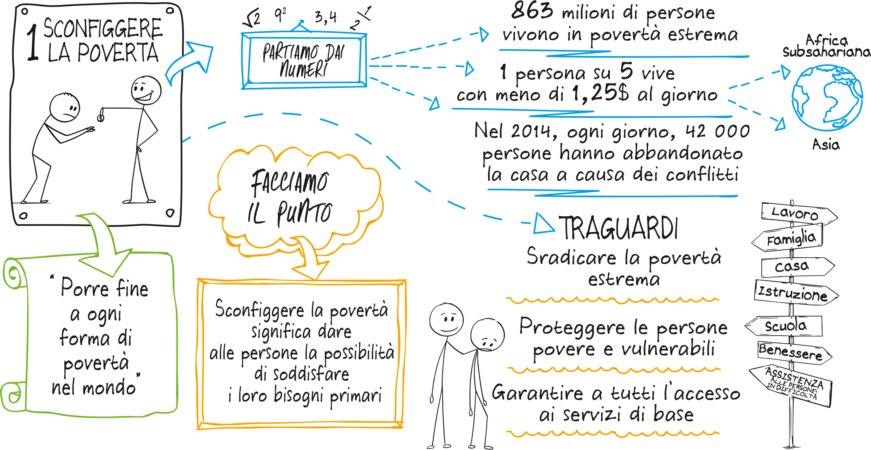
Spunti per la didattica

Slide 50
Privarsi della tecnologia non è una scelta sostenibile.

Slide 51
TECNOLOGIA
E SOCIETÀ

Slide 52
Tecnologia e società
Disabilità
Sicurezza
Salute e benessere

Slide 53
6.
TECNOLOGIA
PER LA DISABILITÀ

Slide 54
Costituzione della Repubblica Italiana
ART. 3
«Tutti i cittadini hanno pari dignità sociale e sono eguali davanti alla legge, senza distinzione di sesso, di razza, di lingua, di religione, di opinioni politiche, di condizioni personali e sociali [...]».

Slide 55
Tecnologia e responsabilità
Abbiamo tutti la responsabilità di abbattere le barriere ideologiche, strutturali e organizzative per permettere a coloro che sono disabili, o meglio diversamente abili, di poter avere le stesse possibilità e le stesse aspirazioni di tutti.

Slide 56
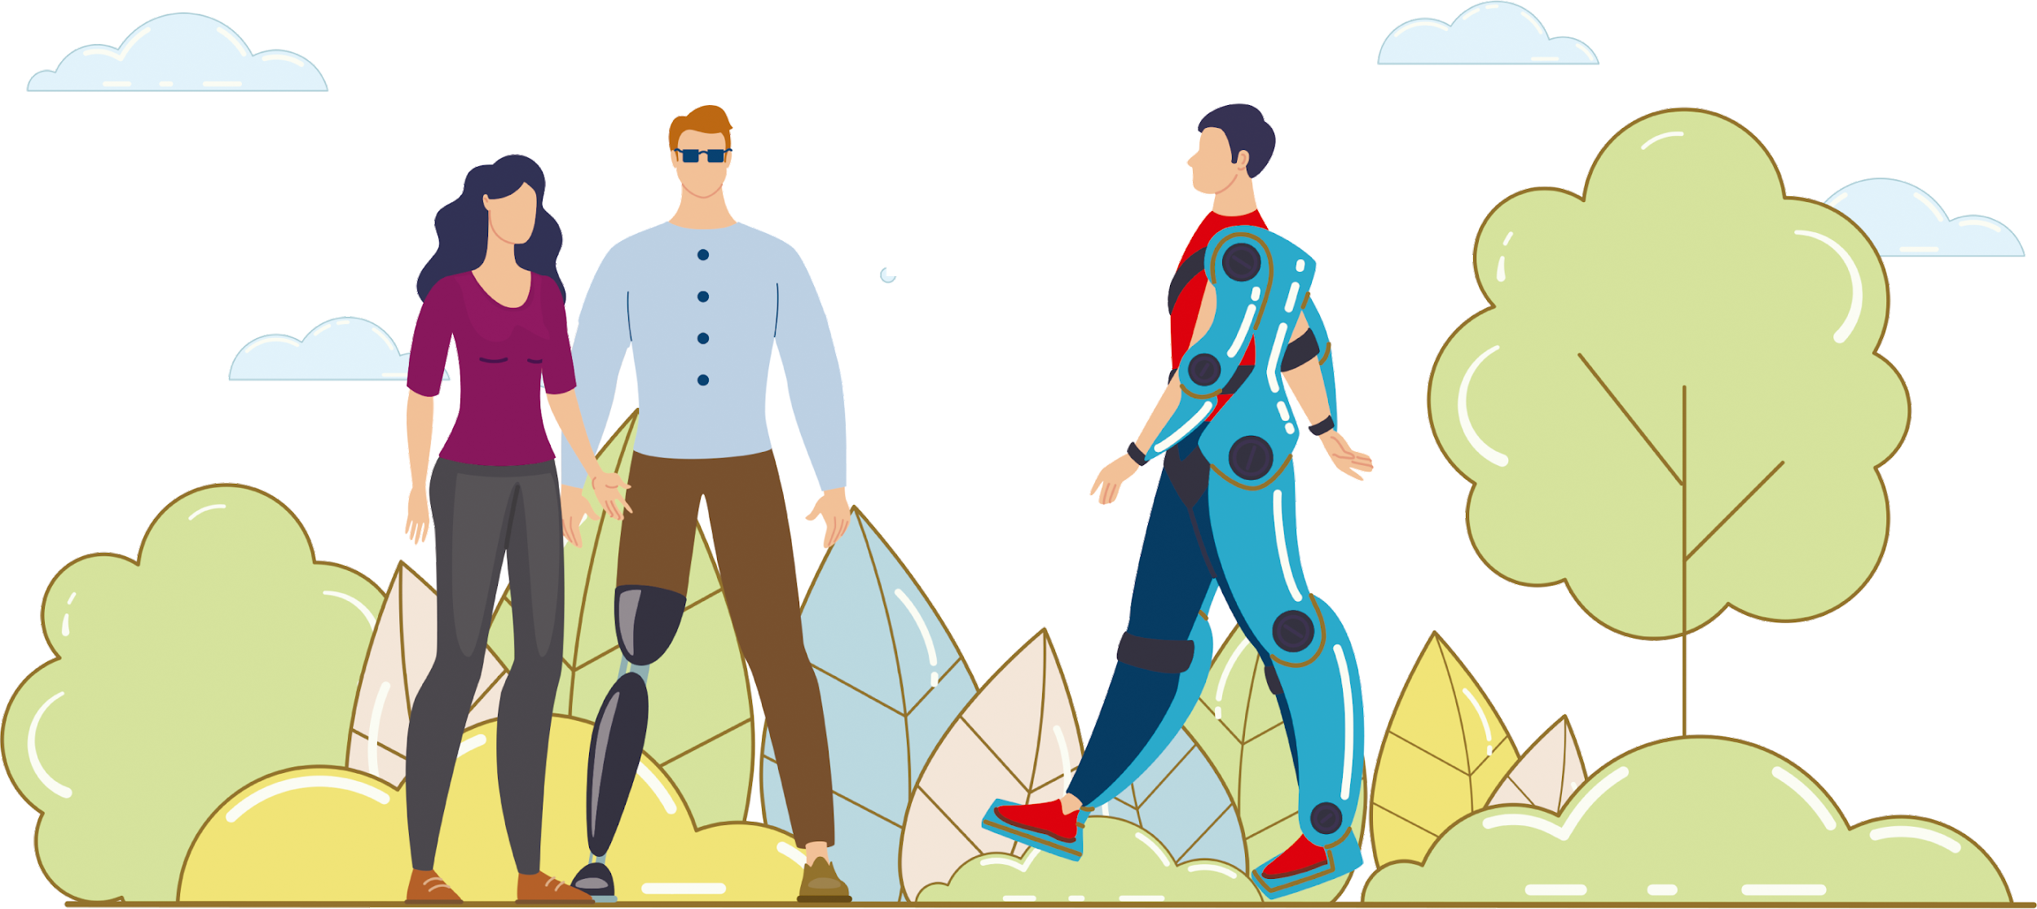
Come abbattere le barriere

Slide 57
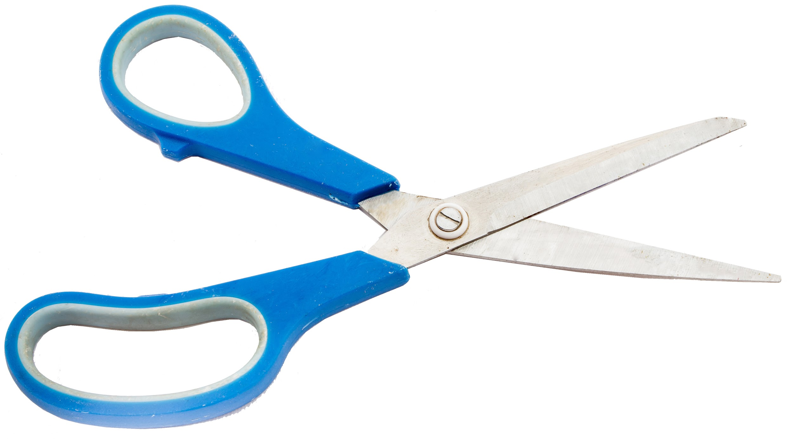

L’Universal Design
È un metodo di lavoro che ha come obiettivo quello di progettare beni e servizi che siano utilizzabili e accessibili per quante più persone possibile e non solo per una determinata categoria di persone.

Slide 58
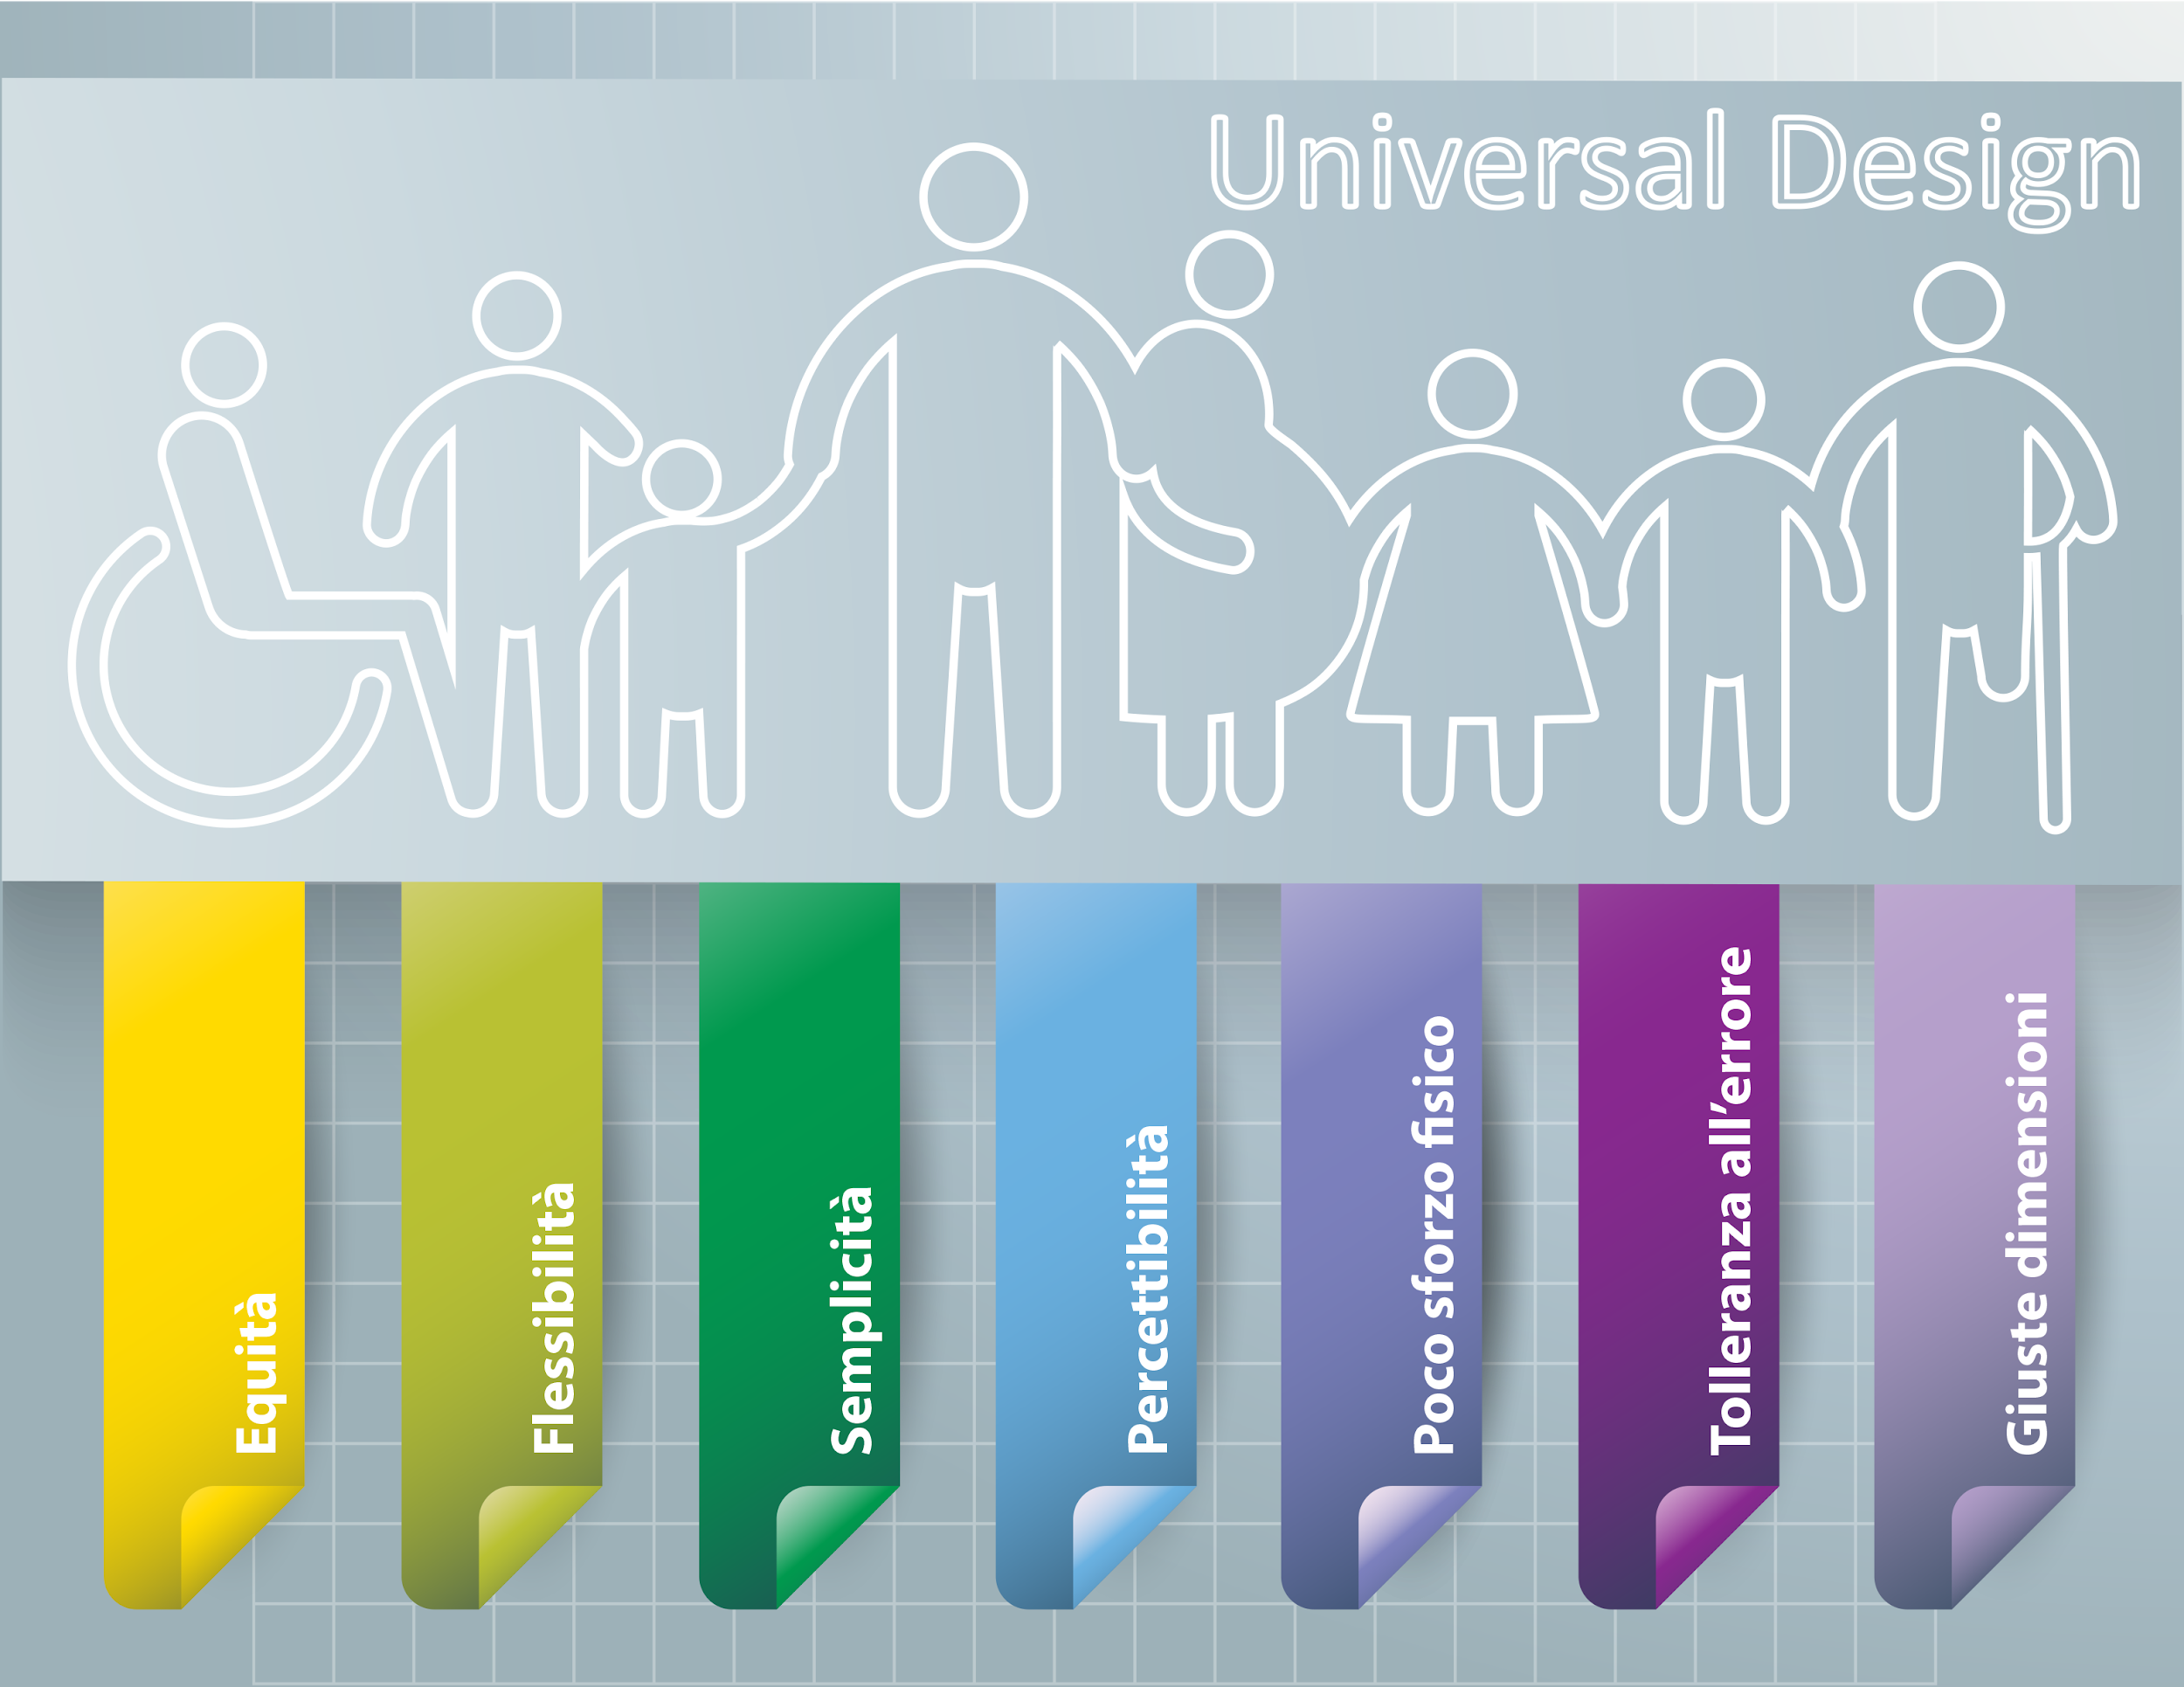

Slide 59
L’Universal Design
Equità: può essere utilizzato da chiunque.
Semplicità: si utilizza in modo semplice e intuitivo.
Flessibilità: si adatta a utilizzi diversi e ad abilità diverse.
Percettibilità: riesce a trasmettere informazioni sensoriali.

Slide 60
L’Universal Design
Tolleranza all’errore: riduce i rischi creati da errori commessi dagli utenti.
Poco sforzo fisico: si utilizza con il minimo sforzo.
Giuste dimensioni: è caratterizzato da dimensioni e spazi idonei all’accesso e all’uso.

Slide 61
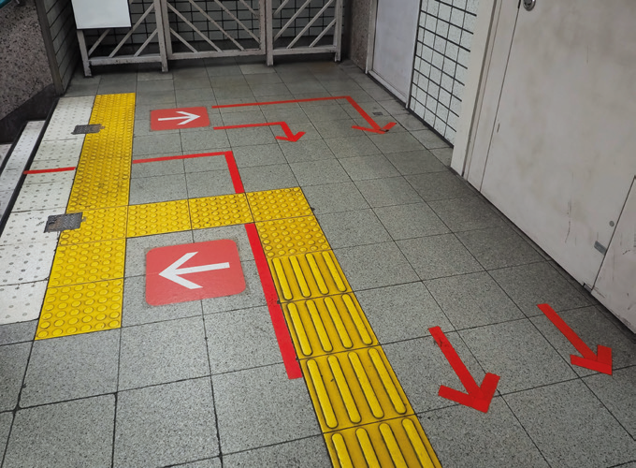
L’Universal Design: pavimenti tattili
I pavimenti tattili, in colore contrastante, aiutano gli ipovedenti e i non vedenti a orientarsi e riconoscere le fonti di pericolo.
Possono anche favorire gli spostamenti degli anziani.

Slide 62
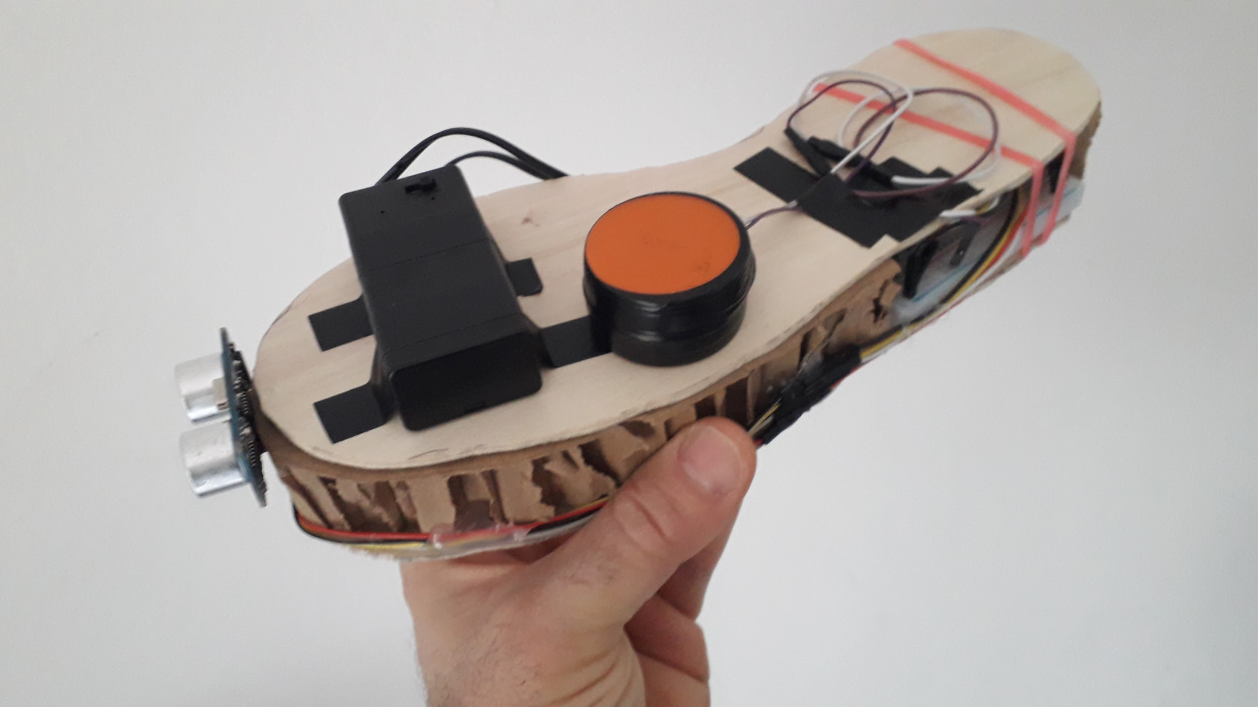
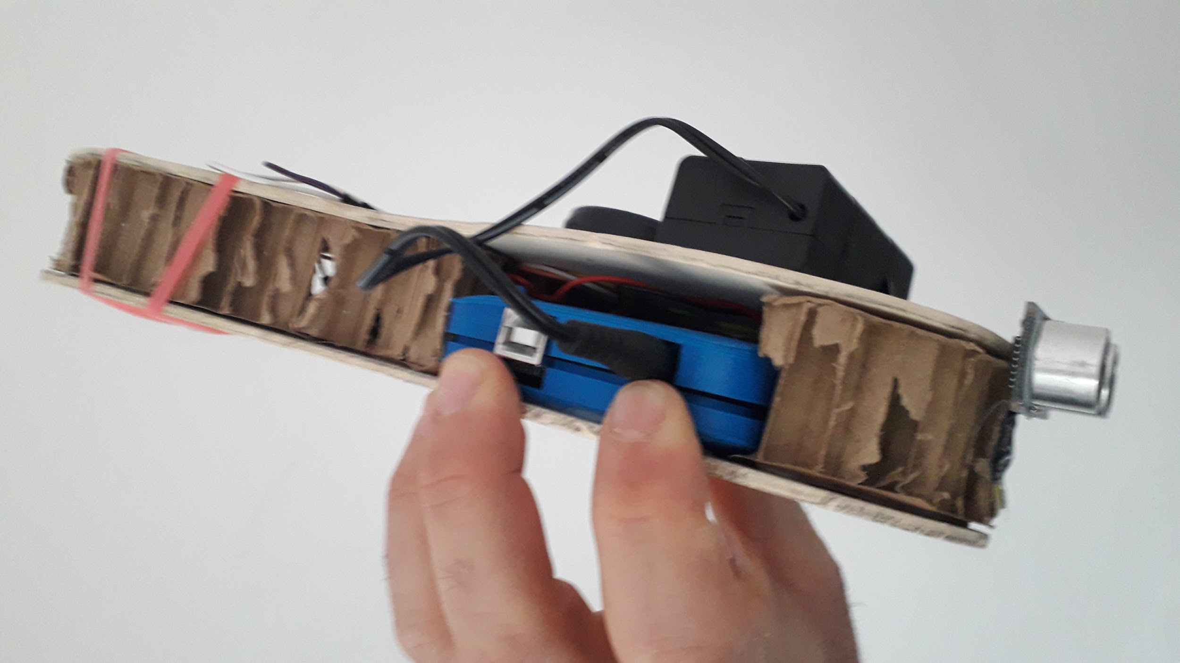
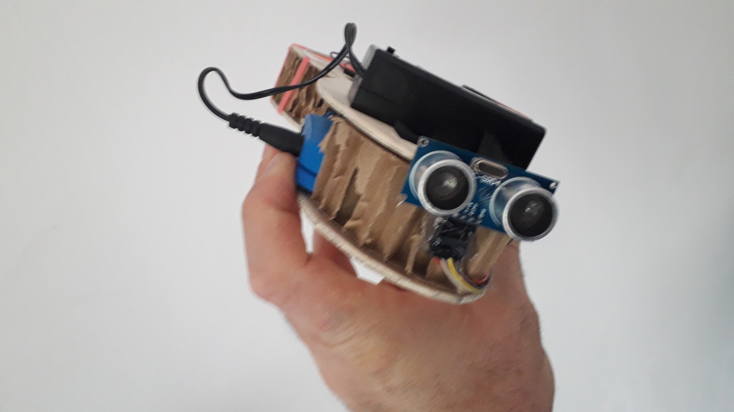
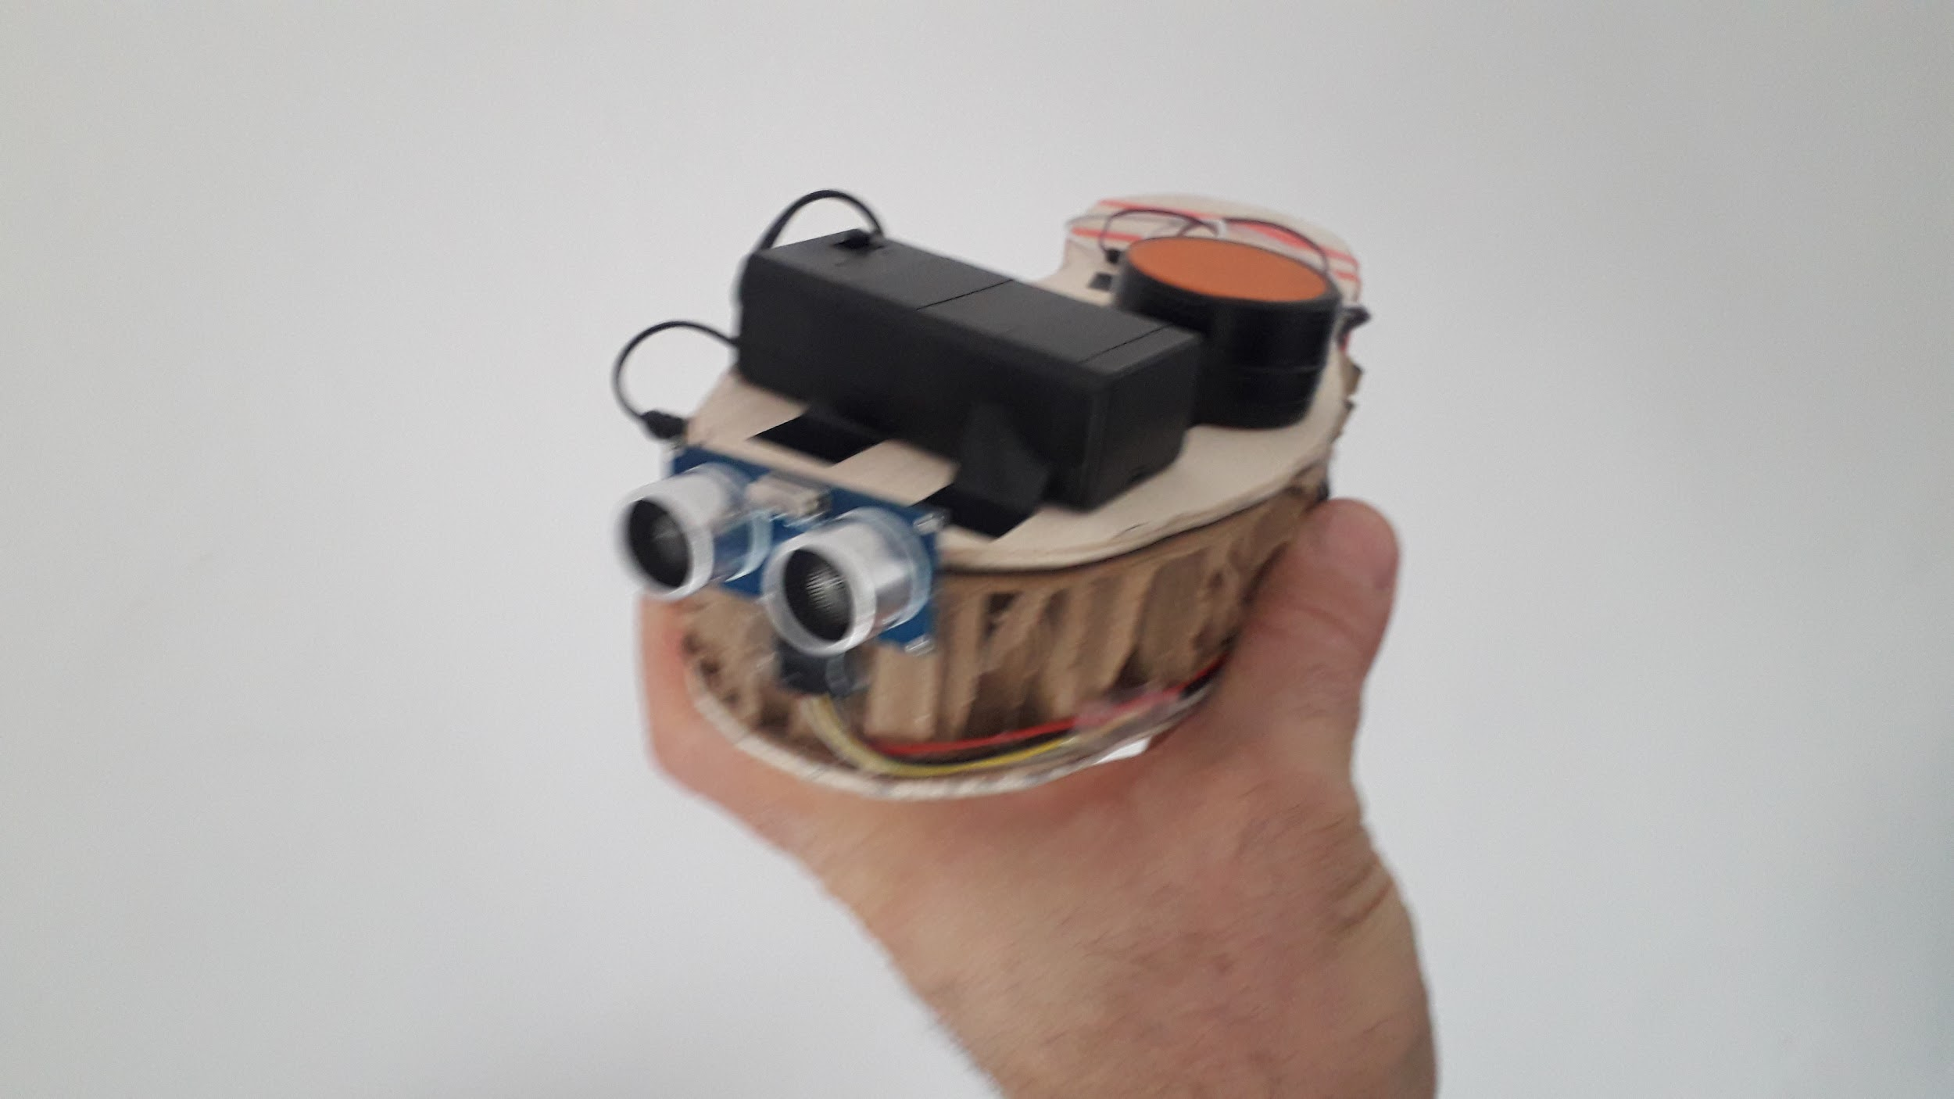
L’Universal Design a scuola

Slide 63
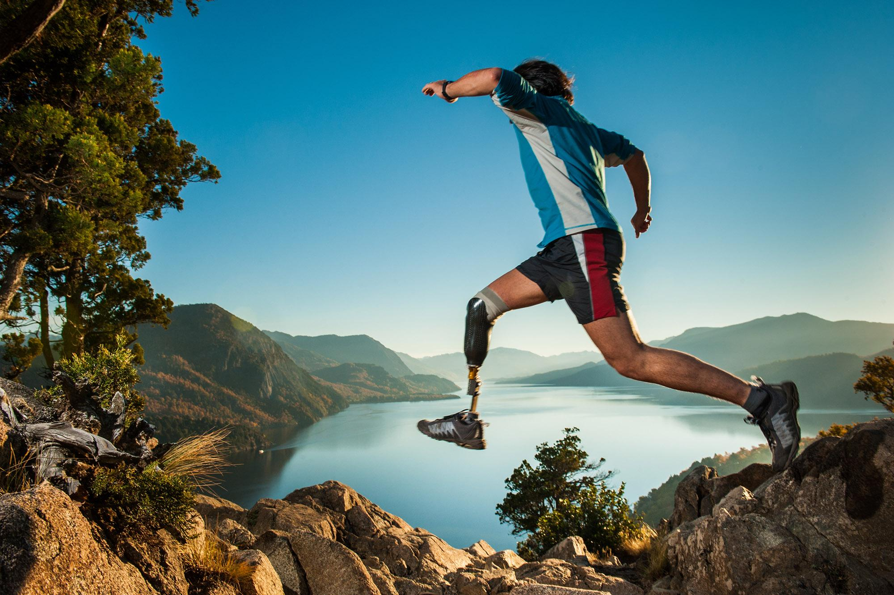
La tecnologia inclusiva
La scelta dei materiali è importante anche per permettere agli atleti di partecipare alle competizioni sportive, come le Paralimpiadi.

Slide 64
7.
TECNOLOGIA PER
LA SICUREZZA

Slide 65
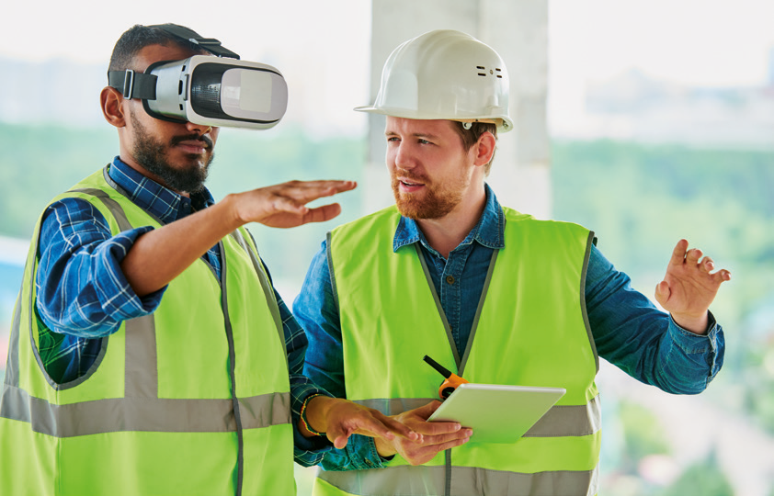
La sicurezza nei cantieri: la formazione
In fase di formazione
dei lavoratori è possibile utilizzare la realtà virtuale per addestrarsi in situazioni pericolose
senza correre alcun
reale pericolo.

Slide 66
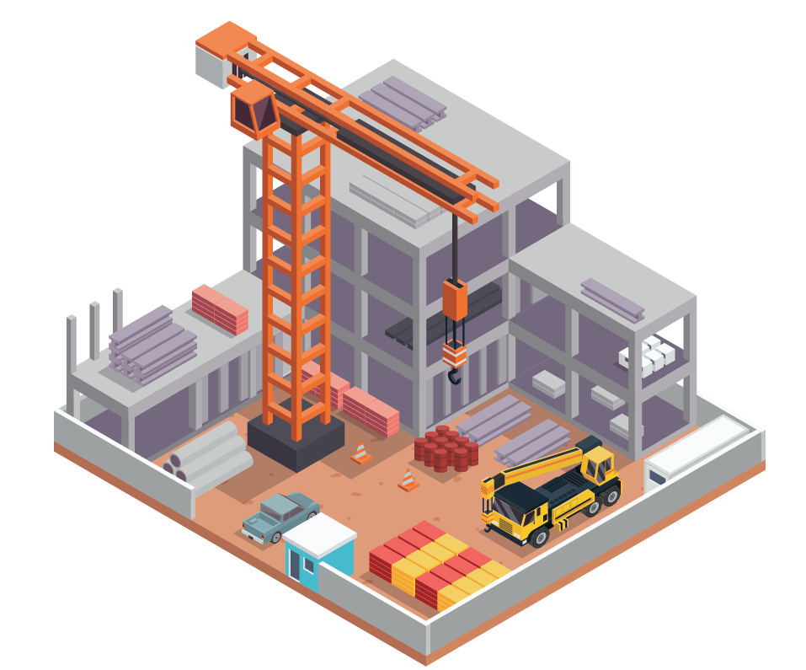
La sicurezza nei cantieri: la progettazione
Appositi software applicativi
consentono di redigere piani di sicurezza anche sfruttando la modellazione 3D per meglio valutare l’organizzazione del cantiere.

Slide 67
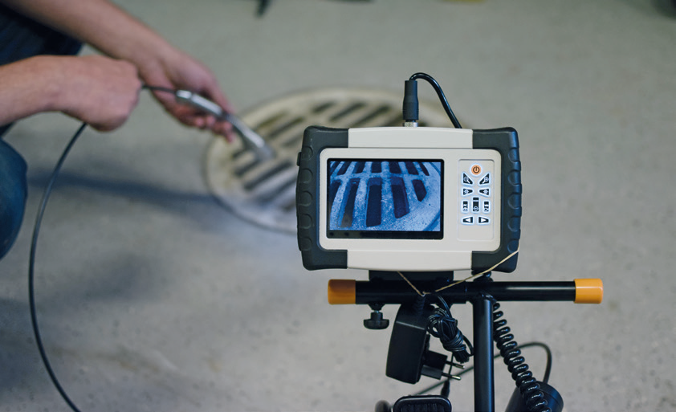
La sicurezza nei cantieri: l’esecuzione
In fase di esecuzione
si possono utilizzare
macchinari per
affiancare le persone in compiti difficili o particolarmente pericolosi.

Slide 68
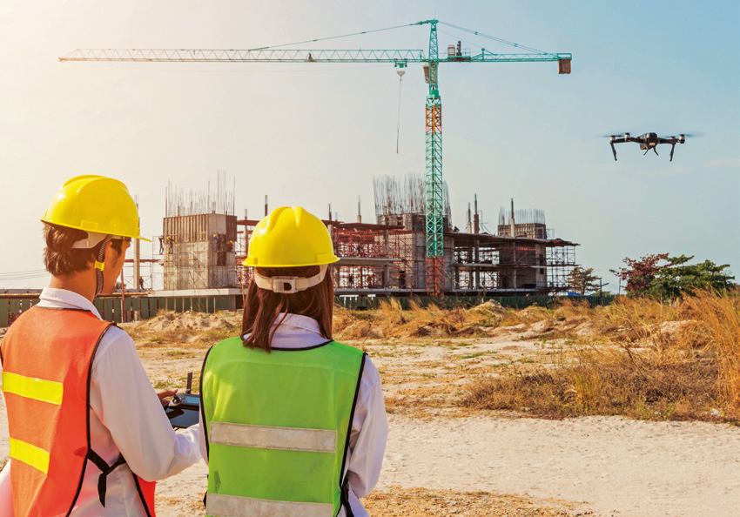
La sicurezza nei cantieri: il controllo
Grazie ai droni è possibile osservare a distanza i cantieri e assicurarsi che siano sempre rispettati gli
standard di sicurezza.

Slide 69
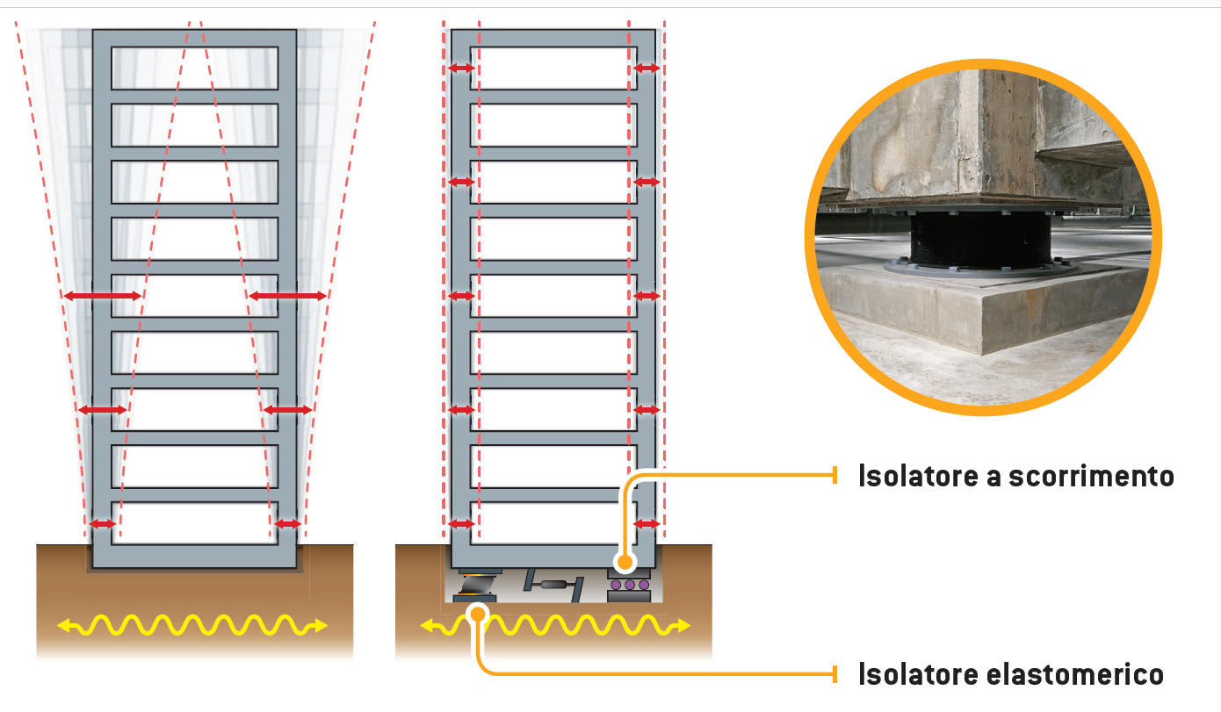
La sicurezza degli edifici

Slide 70
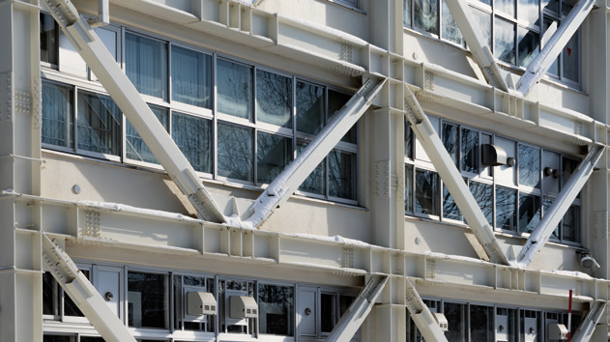
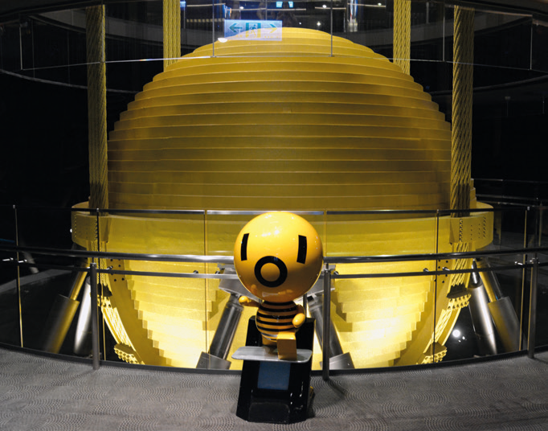
La sicurezza degli edifici
Dissipatori di energia
Posizionati tra un piano e l’altro riducono le sollecitazioni negli elementi strutturali.
Mass damper

Slide 71
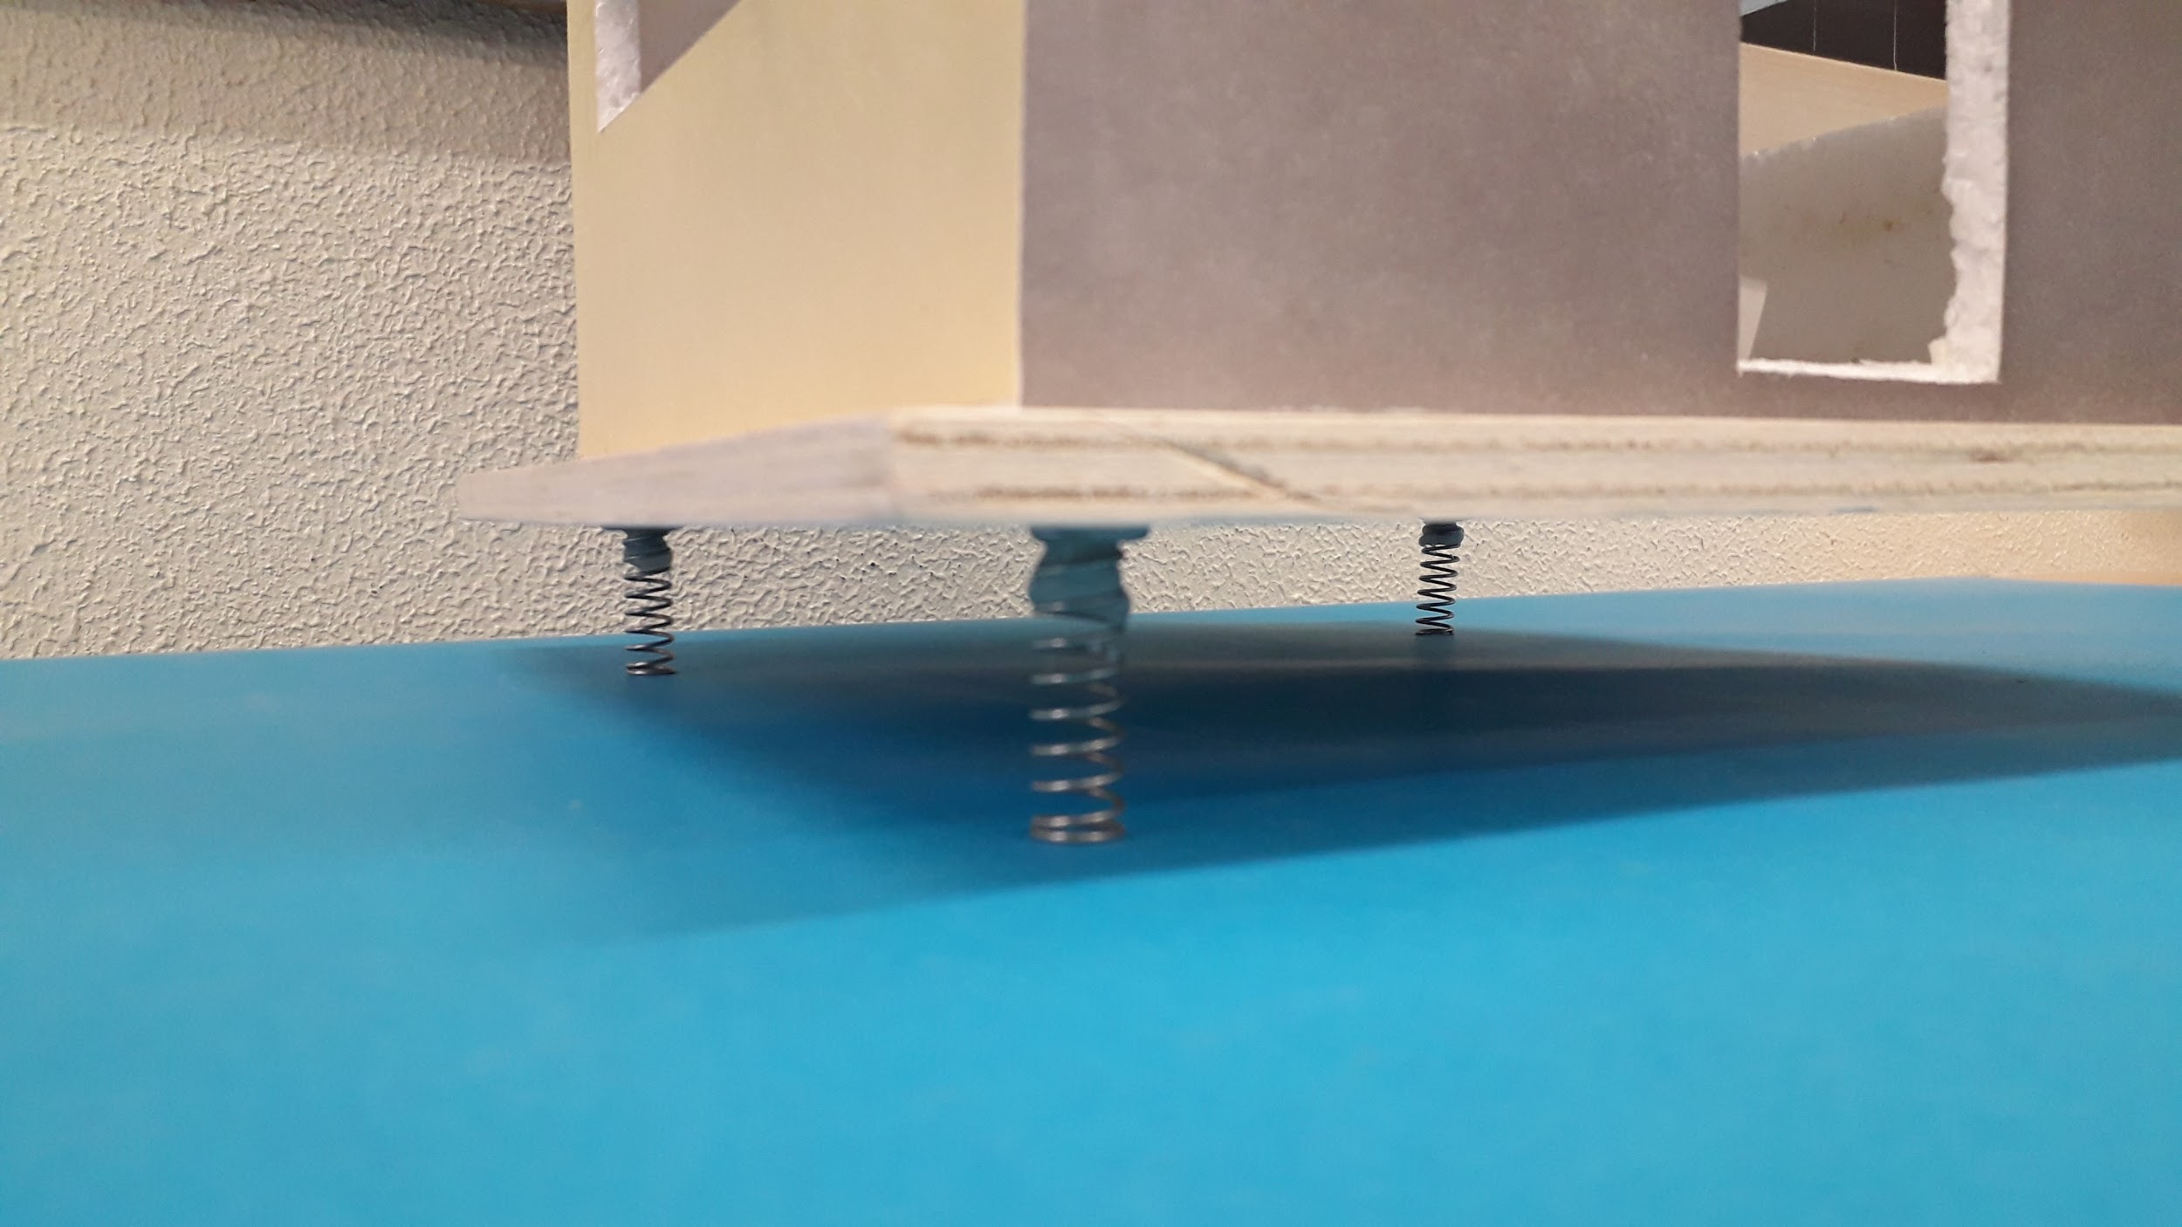
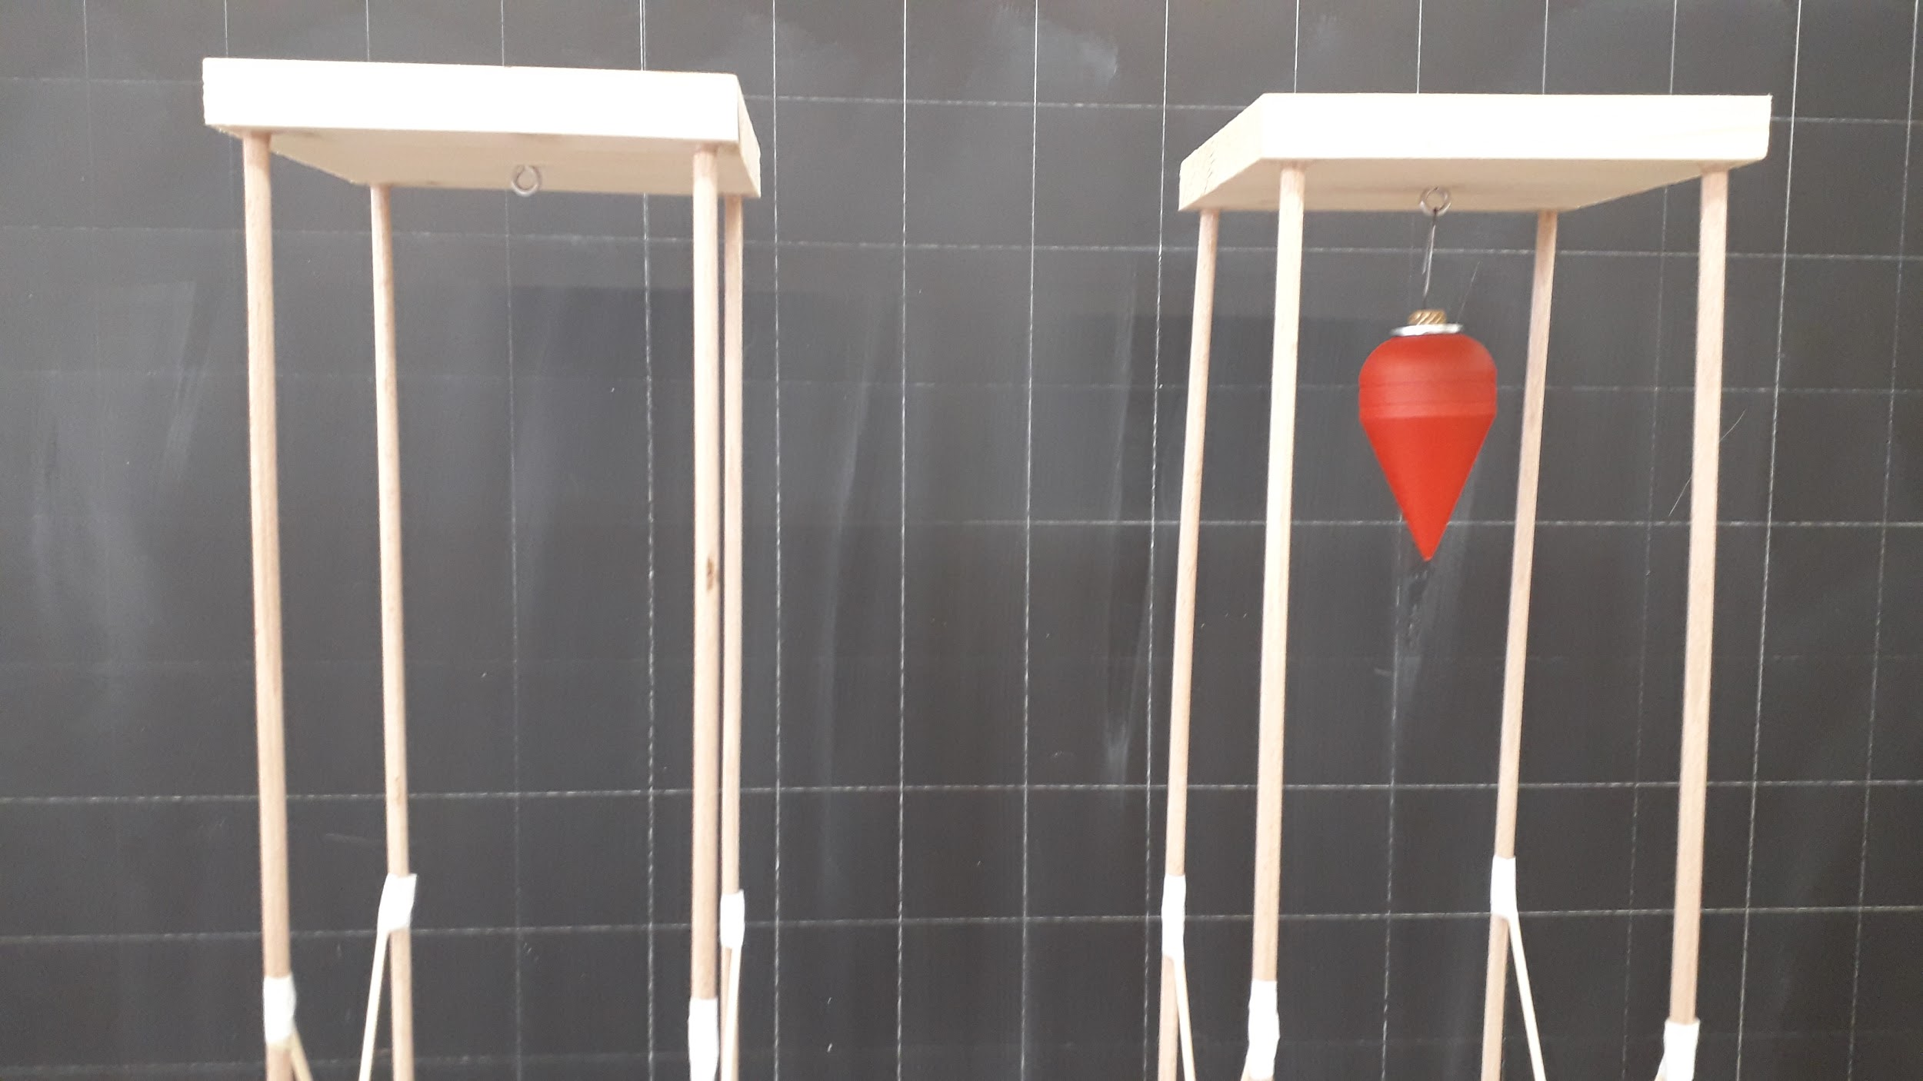
La sicurezza… come attività in classe

Slide 72
8.
TECNOLOGIA PER LA SALUTE E IL BENESSERE

Slide 73

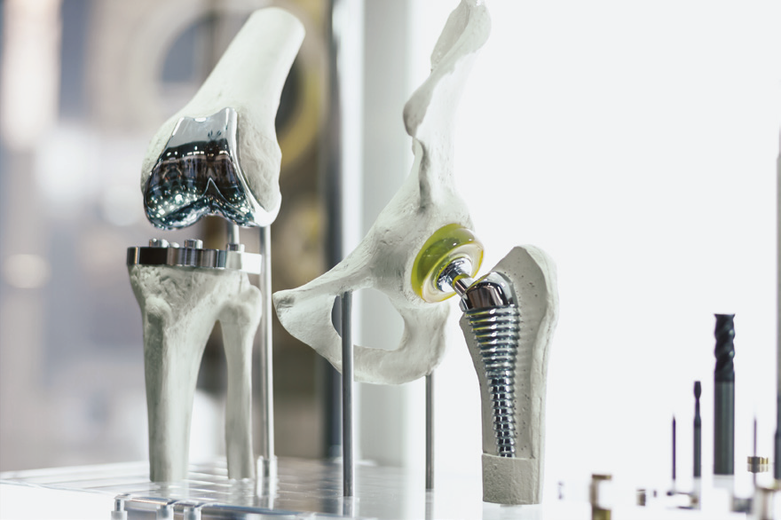
Materiali per la bioingegneria
Titanio leggero, resistente e biocompatibile: utilizzato per protesi mediche e impianti di odontoiatria.

Slide 74

Tecnologia per la salute
Dispositivi in grado di rilevare dati biomedici e interagire con quello che sta attorno alle persone (Internet delle cose).

Slide 75
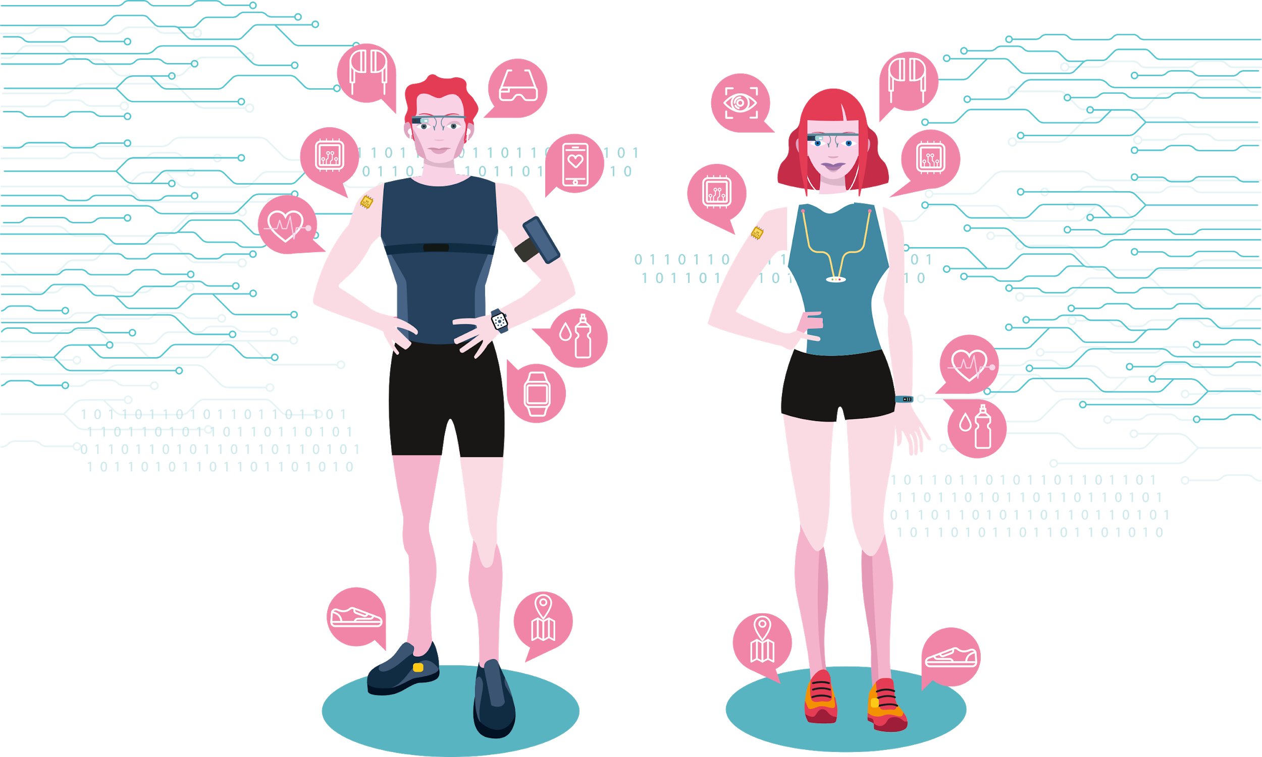
Tecnologia per la salute
I dispositivi indossabili come gli smartwatch stanno per essere “inglobati” negli abiti che indossiamo ogni giorno.

Slide 76
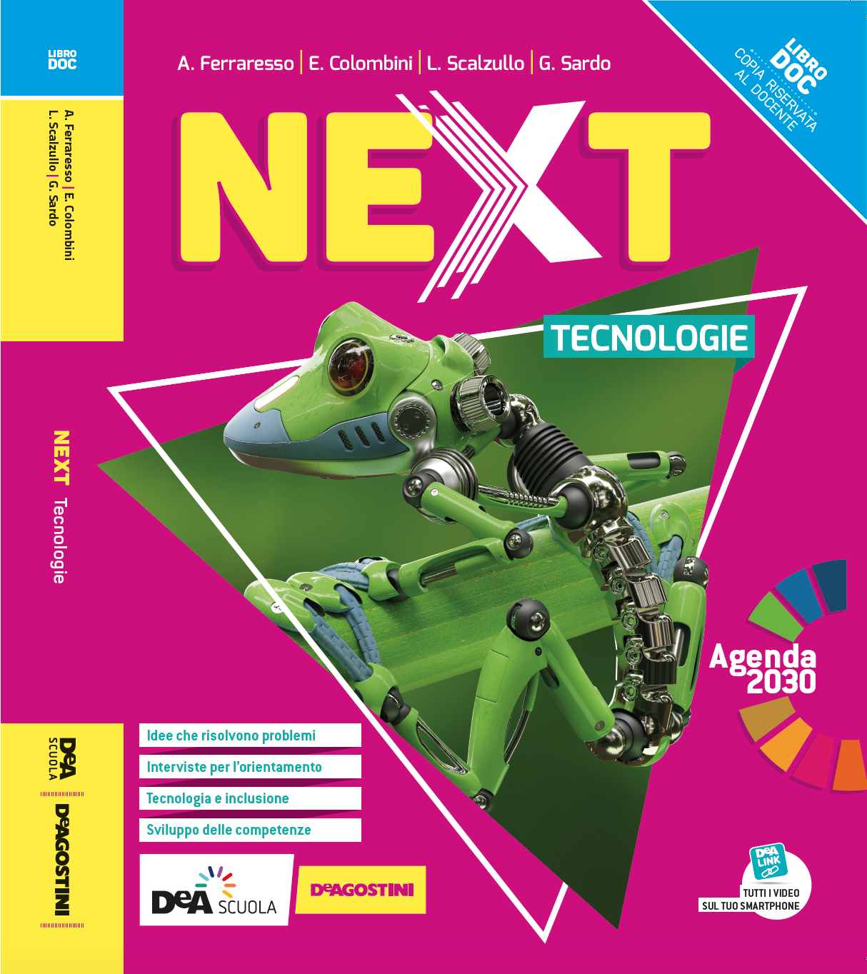


Ah… dimenticavamo, il nostro libro :)

Slide 77

SPAZIO
ALLE
DOMANDE

